Slide 1
DIDAKTICKÉ TECHNOLOGIE 2
Petr Vybíral
10.3.2018

Slide 2
Témata k distančnímu studiu
(odkazová prezentace)
Informační společnost
Operační systém a internet
Sítě a internet
Multimédia – zvuk a video
Grafika – rastrová X vektorová
Kryptografie a bezpečnost 1
Kryptografie a bezpečnost 2
Zásady tvorby prezentace PPT
Prezentace jako učební pomůcka

Slide 3
Informační společnost

Slide 4
Informační společnost
Význam sběru informací, jejich zpracování a distribuce
Šíření informací je dnes oproti době před nástupem IT velmi snadné
Cena šíření je nezávislá a zpravidla zanedbatelná vzhledem k hodnotě informace
Pojem znalosti zpracovaného souboru informací, který v přináší v nové ekonomice přidanou hodnotu
Co to jsou informace?

Slide 5
Informace
Něco co má pro nás informační hodnotu (na rozdíl od náhodného šumu)
Něco co je ukládáno v podobně kódovaných dat
Informace lze ukládat, vysílat, přijímat, komprimovat, šifrovat, kódovat
Na počítačích jsou v dnešní době informace ukládány v podobě 0 a 1 – binárně, digitálně, …
Velikost dat (ve kterých jsou informace) udáváme v bitech/Bytech (b, B) a jejich násobcích…
Měříme velikost informací i rychlost jejich přenosu

Slide 6
Ekonomika a informační společnost
Nárůst podílu služeb na celkové ekonomické produkci → významnost technologií zefektivňující kancelářskou práci
Systémy pro zpracování pošty, textů, databází a informační systémy → redukce počtu pracovníků?
Přesunem znalostí a informace do centra pozornosti vzniklo celé nové odvětví zabývající se jejich akumulací a zpracováním → nárůst počtu pracovníků!
Snadnost a rychlost výměny informací, porovnávání nabídek, prodej, distribuce, komunikace, globální trh a ekonomika

Slide 7
e-Government
Účast IT na demokratických volbách – infrastrukturní a mobilizační
Elektronické volby – čipové občanské průkazy – zajištění bezpečnosti
Náhrady vertikálního toku informací za horizontální – nová média pro komunikaci a šíření informací
Digitální ověřování identity, elektronický podpis a uznávané elektronické značky (právnické osoby) (zákon č. 227/2000 Sb.)→zákon 297/2016 Sb. (zákon o službách vytvářejících důvěru pro elektronické transakce)

Slide 8
Duševní vlastnictví
Majetek nehmotné povahy – výsledek tvůrčí činnosti lidí a jejich intelektu (díla literární, umělecká, vědecká, …)

Slide 9
Autorské právo
Zákon č. 121/2000 Sb., o právu autorském, o právech souvisejících s právem autorským, a o změně některých zákonů (AZ)
  Několik novelizací:
    228/2014 Sb., 496/2012 Sb., 168/2008 Sb., 216/2006 Sb…
    http://business.center.cz/business/pravo/zakony/autorsky/
Co není upraveno v AZ, řeší obecné úpravy v občanském zákoníku (OZ)
Mezinárodní smlouvy (nadřazené dle ústavy před zákony ČR)
Právní předpisy Evropských společenství
Notes:
http://business.center.cz/business/pravo/zakony/autorsky/

Slide 10
Autorské dílo
Dílo literární a jiné dílo umělecké a dílo vědecké, které je jedinečným výsledkem tvůrčí činnosti autora a je vyjádřeno v jakékoli objektivně vnímatelné podobě včetně podoby elektronické, trvale nebo dočasně, bez ohledu na jeho rozsah, účel nebo význam.
  Zákon (§ 2) uvádí demonstrativní výčet, co je a není považováno za autorské dílo z hlediska zákona
Předmětem ochrany je duševní vlastnictví - ne hmotná věc (např. DVD)

Slide 11
Licenční smlouva
Je třeba k užití díla – souhlas autora
Mimo volného využití díla pro osobní potřebu a tzv. zákonných licencí
Zákonná opatření platí tehdy, není-li smluvními stranami sjednáno jinak

Slide 12
Volné užití
Pro osobní nekomerční potřebu fyzické osoby
  Využití v rámci jejího vlastního soukromí
  (zahrnující rodinu a osoby blízké)
  Podmínky blíže vymezeny v AZ § 30
  Vztahuje se jen na díla zveřejněná
  Není nadřazeno k právu autora na opatření technickými prostředky k ochraně práv
    Nemůže dojít k prolomení ochrany (i pro zhotovení kopie pro vlastní potřebu) – DRM – Digital Rights Management
Nevztahuje se na (§ 30):
  Počítačový program, el. databázi, arch. stavbu, záznam z kina, …

Slide 13
Ale…
V § 29 AZ existuje „bernský třístupňový test“ pro volné použití díla (splnění všech podmínek):
  Jen ve zvláštních případech stanovených autorským zákonem
  Užití není v rozporu s běžným užitím díla
  Nejsou nepřiměřeně dotčeny oprávněné zájmy autora
Výklad bodů je poměrně sporný!
  Soudy v ČR rozhodly u trestní odpovědnosti, že uživatel nemusí zkoumat zdroj odkud film pochází (tj. jak se na internet dostal) -> lze stahovat i z nelegálního zdroje?
Konečný výrok má případný soud!
Žalobce musí prokazovat!

Slide 14
Bezúplatné zákonné licence
Neporušení AZ v případě specifických užití definovaných zákonem v § 30 a dále..
  Rozmnožování na papír
  Předvedení či oprava přístroje zákazníkovi
  Citace – „odůvodněná míra“, vyučování, vědecký výzkum, … (nutnost uvedení autora)
  Propagace výstavy uměleckých děl
  Užití díla umístěného na veřejném prostranství
  Úřední a zpravodajská licence
  Občanské, náboženské obřady, úřední akce, školní představení, …
  Dílo souborné
  Knihovní licence
  Licence pro zdravotně postižené
  Dočasné rozmnoženiny
  Fotografická podobizna
  … a dále

Slide 15
Porušování autorského práva
Jakýkoliv neoprávněný zásah do autorských práv nebo vědomé jednání toto umožňující
Využití pojmu „pirátství“
  Vznik z rozhlasového vysílání z lodí kotvících v mezinárodních vodách (rádio Merkur – 1958 – vysílání hudební autorská díla z lodí kotvících v mezinárodních vodách, aby se tak vyhnuly povinnostem vyplývajícím z právních předpisů dané země).
  Filmové, hudební, softwarové, …
Vypalování, kopírování, internetové pirátství

Slide 16
Internetové pirátství
Zisk většinou jen provozovatelé pirátských serverů (reklama)
Peer-to-peer sítě (BitTorrent)
Upload – download služby (filehosting, např. uloz.to)
Soukromé ftp servery
Streaming online
Linky na nelegální obsah
  Rozlišení aktivních a neaktivních a embedded
  „Spoluodpovědnost“ za škodu
Prodej na nosičích, …

Slide 17
Upload a sdílení na internetu
Protiprávní bez souhlasu autora díla (veřejně přístupné)
Zveřejňování odkazů také protiprávní
P2P (peer to peer) sdílení je také protiprávní
  BitTorrent (a podobné) sítě, nezávislé servery s „trackery“ (piratebay, isohunt, …). .torrent soubory stažené do klienta (např. uTorrent a umožňující přímé stahování a sdílení s dalšími uživateli.
  Jsou využívány i k legálnímu šíření (GNU software, apod.)

Slide 18
Download z internetu
Není nutně protiprávní – vztahuje se na něj volné využití pro osobní potřebu a bezúplatné zákonné licence
Záleží tedy na konkrétním využití

Slide 19
Počítačové programy - software
Legální je takové využívání, které je v souladu s licencí programu
Komerční licence – individuální pro konkrétní firmu/produkt
  EULA – End User Licence Agreement
Distribuce
  Freeware
  Demo, Shareware, trial verze, …
  Open source licence a licence pro svobodný software
    GNU GPL (General Public Licence)
Notes:
GNU's Not Unix!

Slide 20
Protipirátská legislativní opatření - návrhy
HADOPI (Fr.) – „Zákon na ochranu tvůrčí práce na internetu” třikrát a dost
ACTA – „Obchodní dohoda proti padělatelství“
Zatčení „Kim Dotcoma“ – Megaupload (byl obviněn za způsobení škody ve výši 500 miliónů dolarů zábavnímu průmyslu kvůli souborům nahrávaným na jeho stránky Megaupload, které měly přes 150 milionů registrovaných uživatelů).

Slide 21
Ochrana osobních údajů
informace, které lze využít k úplné, či částečné identifikaci, kontaktování nebo lokaci fyzické osoby – citlivost
jméno, bydliště, čísla kreditních karet a dokladů, data narození a dalších je dnes nutné uvažovat i o emailu, IP adrese, historii webové aktivity, záznamu polohy mobilního telefonu a jiných technologických údajích
Získané osobní údaje lze v dnešní technologické realitě buď přímo zpeněžit (např. cílená reklama, prodej emailových adres), či využít k vyvíjení nátlaku.

Slide 22
Sociální média a sítě
Dynamický web (web 2.0) – tvorba obsahu uživateli
Blogy, fóra, diskuze, chaty, mikroblogy, komunitní weby, sociální sítě, ….
navazování a udržování kontaktů a vytváření prostoru k vyjádření a vytváření konverzací
Problémy s kontrolou obsahu – rasová nesnášenlivost, pornografie, kyberšikana, falešná identita → moderování, cenzura, …
Ztráta kontroly nad informacemi online → zneužití

Slide 23
Vyhledávání informací
Klíčová dovednost → mnoho nástrojů
  Odborné databáze – licencovaný, omezený obsah, úzce zaměřené, neviditelné z fulltextového vyhledavače…
    http://ezdroje.muni.cz/prehled/abecedne.php
    http://www.ped.muni.cz/wlib/neweb/index.php?sekce=3
  Automatické vyhledavače – většinou fulltextové
    Google – PageRank
    Složení ze 3 částí:
      automatického robota (software) procházejícího webový obsah (cestuje po odkazech),
      indexování (extrakce klíčových slov, nadpisů, ...) a
      vyhledávání (nalezení nejvíce relevantní stránky vůči zadanému dotazu)
vyhledávače snaží na základě dalších informacích o uživateli (geologické polohy, historie vyhledávání, rozkliknutých výsledků atp.) vybírat co nejvhodnější sadu výsledků tak, aby uživatel dostal odpověď na svůj dotaz.
  https://history.google.com/history/
  RIZIKA?

Slide 24
Data vs. služby
Množství cloudových služeb je v dnešní době nabízeno pro osobní využití zdarma. Ačkoliv uživatel neplatí přímo penězi, provoz služeb není levný a poskytovatel této služby musí přijít se způsobem monetarizace. Kromě variant prémiových předplatných (např. více funkcí) a placených variant pro firemní a korporátní uživatele získávají poskytovatelé kontrolu nad uživatelskými daty. Je často velmi těžké službu opustit a přejít ke konkurenci, málokterý poskytovatel umožňuje přenést snadno uživatelská data jinam. Je třeba mít na paměti, že libovolná služba může být kompromitována a útočník může získat přístup k uloženým datům. Je tedy například třeba uvažovat, jaké dokumenty uchovávat v online dostupné emailové schránce, nebo na cloudových úložištích (např. Dropbox).

Slide 25
Operační systémy a počítačové sítě

Slide 26
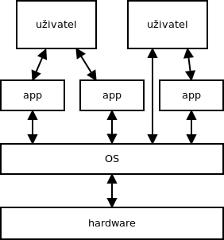
OS – operační systém
Základní programové vybavení počítače
Poskytuje:
  Správu paměti
  Správu procesů
  Správu hw a periferií
  Správu souborů
  Správu uživatelů a oprávnění
  UI
  …

Slide 27
Proces
Je realizace programu (průchod sledem instrukcí)
Při spuštění je uložen v OP
OS vytváří při spuštění programu proces a procesy spravuje (task manager)
OS přepíná procesy a realizuje tak spuštění více programů „současně“ - multitasking

Slide 28
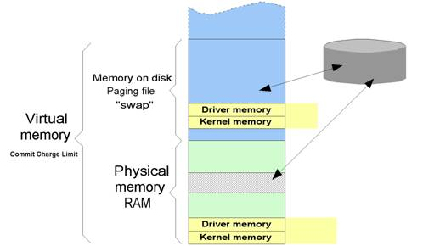
Paměť
OS realizuje přidělování fyzické OP (RAM)
Přímou fyzickou paměť OS mapuje na logickou – virtuální paměť a tu přiděluje procesům
  Souvislé bloky pro procesy a fragmentace do fyzické
  Více virtuální než je fyzické s využitím odkládání na pevný disk
  Oddělení paměťového prostoru mezi procesy (jednoduchost a bezpečnost)
http://pctuning.tyden.cz/ilustrace3/zombux/vista_memory/win-memory.jpg

Slide 29
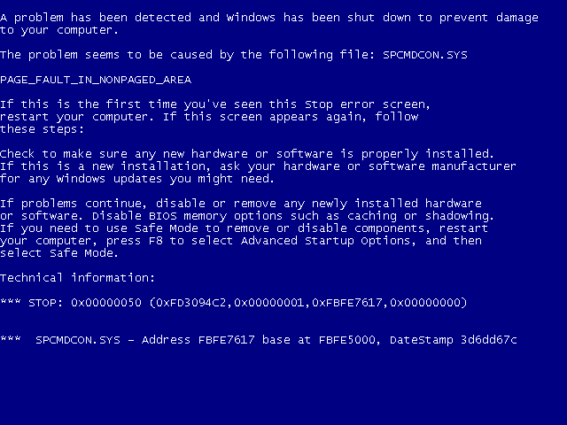
Periferie
Z pohledu OS vše mimo hlavní komponenty (P, OP, MB)
OS komunikuje prostřednictvím ovladačů a pracuje s periferiemi
Vyřizuje žádosti od periferií a od aplikací – řadí požadavky
BSOD

Slide 30
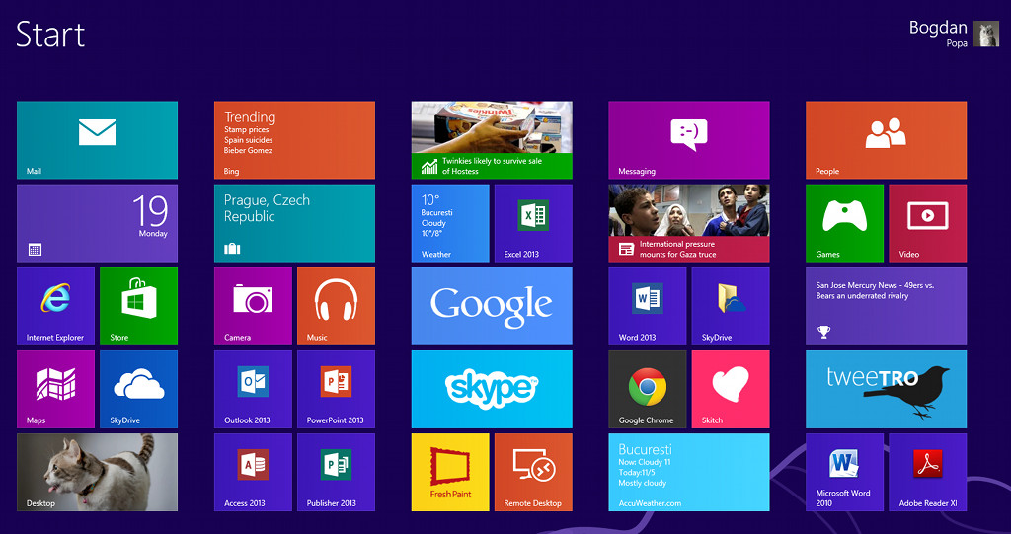
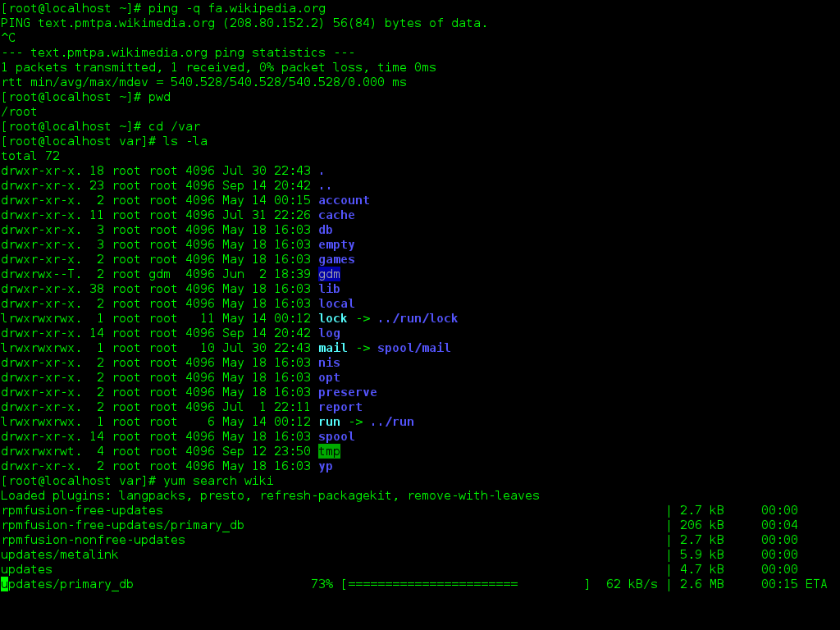
Uživatelské rozhraní
GUI – grafické uživatelské rozhraní
http://i1-news.softpedia-static.com/images/news2/Windows-8-Is-a-Monster-that-Terrorizes-Workers-Design-Expert-2.jpg?1353335086
CLI – příkazový řádek
http://upload.wikimedia.org/wikipedia/commons/2/29/Linux_command-line._Bash._GNOME_Terminal._screenshot.png

Slide 31
Systém souborů – File system
Soubor = abstrakce dat + metadat
FS řeší primárně organizaci souborů (složky, ..) a jejich fyzické ukládání
Cesta k souboru: C:\WINDOWS\...
Běžné FS:
  FAT – starý, jednoduchý, limity velikosti souboru 4 GB, další limity a nezabezpečení
  NTFS – novější windows fs, větší limity, řízení přístupu k souborům – práva, žurnálování, podpora EFS
  Ext4 – linuxový FS (linux podporuje celou řadu FS)
Pozn: disk management a formátování disku

Slide 32
Uživatelé a bezpečnost
OS zajišťuje správu uživatelů a jejich práva (skupiny uživatelů)
OS s FS zajišťuje přístup k souborům a složkám
Víceuživatelský OS

Slide 33
Správa aplikací a aktualizace
Instalace aplikací a jejich správa v OS
Centralizovaná distribuce (jedno místo ze kterého se instaluje a kterou spravuje výrobce OS) – Android, iOS, …
Decentralizovaná (běžně windows) – problémy
Aktualizace OS
Aktualizace software

Slide 34
Počítačové sítě a internet

Slide 35
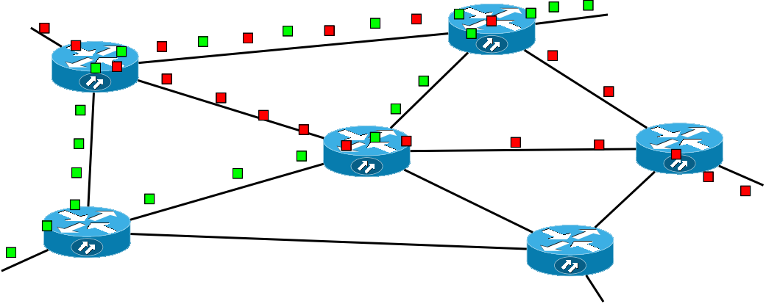
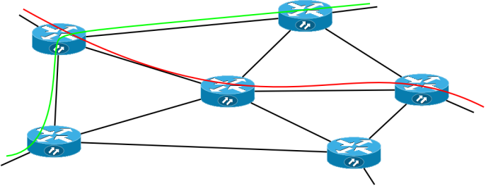
Spojované a nespojované sítě
Běžné datové sítě (ethernet, internet tcp/ip) jsou nespojované – není vytvořeno spojení
Data jsou rozdělena na malé části (pakety)
Lepší využití dostupné přenosové kapacity
Lepší odolnost vůči výpadkům
Horší garance přenosové kapacity
Složitější řízení toku dat (směrování)

Slide 36
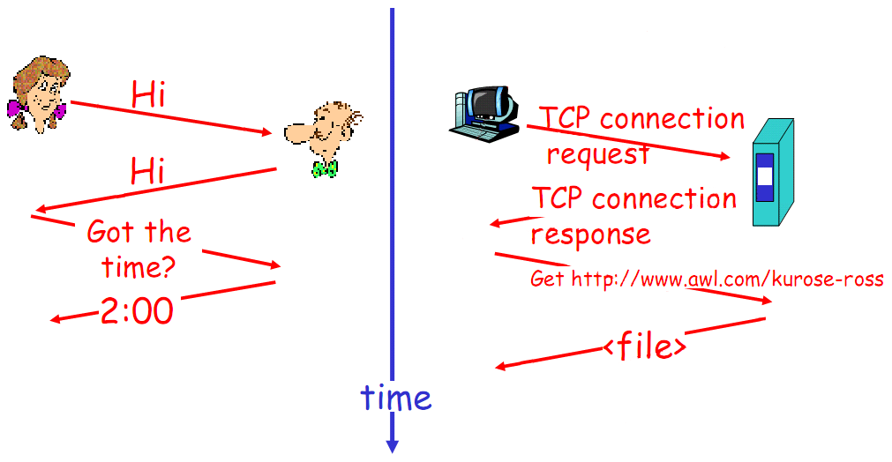
Komunikační protokoly
Definují způsob a pravidla komunikace dvou uzlů v síti
  kdo, kdy, jak, s kým, jakým jazykem, v jakém pořadí, jak zabezpečeno, jak se kontrolují chyby, …
Běžné aplikační protokoly:
  HTTP, HTTPS, FTP, POP3, SMTP, IMAP, …

Slide 37
LAN – lokální sítě, WAN – rozlehlé sítě
Geograficky blízké uzly
Počítače, přenosová média a propojovací prvky (switch, bridge, hub, router)
Různé topologie (způsoby zapojení) – hvězda, kruh, sběrnice, …
Různé technologie – nejběžněji Ethernet a jeho varianty
WAN – rozlehlé sítě, Internet – propojení lokálních sítí, Internet využívá TCP/IP protokolů

Slide 38
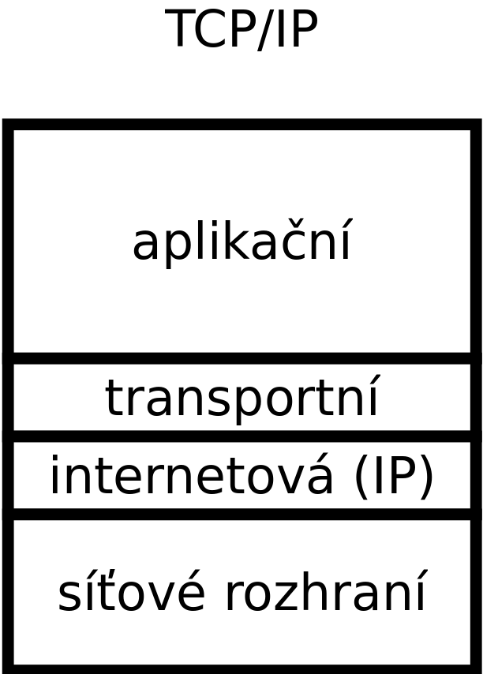
TCP/IP
Model komunikace – 4 vrstvy podle abstrakce
Každá vrstva samostatná činnost a zajištění návaznosti na další vrstvy – jednodušší implementace
Transmission control protocol / Internet protocol
Vrstvy:
  Aplikační (aplikace a aplikační protokoly)
  Transportní (porty, spojovaný a spolehlivý přenos) – TCP
  Internetová – IP – IP adresace uzlů, tvorba paketů
  Síťové rozhraní – adresace lokálních sítí, fyzické prostředky sítí

Slide 39
IP adresace
Každý uzel v TCP/IP má svoji adresu
IPv4 – 32b adresa (např. 192.168.1.0)
Zleva hierarchická
Vyhrazené adresy pro privátní sítě (192.168.x.x, 172.16.x.x – 172.31.255.255, 10.x.x.x)
Přechod na IPv6 – 128b – více adres
  2³² -> 2¹²⁸

Slide 40
Internet
Vznik v 60. letech z ARPANET – decentralizovaný a distribuovaný systém
Data jsou přenášení mezi propojenými lokálními sítěmi poskytovateli připojení a směrovány (router) od odesílatele k příjemci na základě IP adres

Slide 41
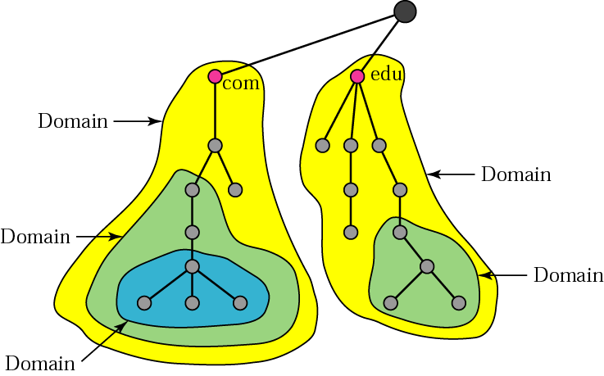
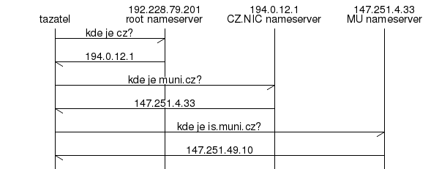
Domény - DNS
Jmenná služba adres – převod mezi IP a doménovou adresou (DNS)
Hierarchický prostor adres
  Např.: wrack.ped.muni.cz
Převoditelnosti (DNS servery)
  Muni.cz -> 147.251.5.231
Registrace domén – registrátoři – správa: www.nic.cz
Pozn. webhosting

Slide 42
Služby internetu I
www – world wide web (http, https, 90. léta), HTML jazyk
Email – základní služba internetu, SMTP protokol, 70.léta, webmail, MIME rozšíření
Ebanking – vícestupňové zabezpečení, https. (+ další zprostředkovatelské služby – např. PayPal)
Cloud – služby online, přístup k datům i aplikacím odkudkoliv. Např. webmail, ms office 365, …
Hlas – nutnost zajištění malého zpoždění a kolísání rychlosti – problém nespojované sítě, QoS pro upřednostňování hlasových dat, VoIP, Skype, …

Slide 43
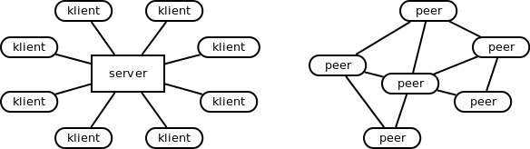
Služby internetu II
FTP – přenos souborů, nezabezpečený, ftps
Peer to peer – decentralizované služby (klasické služby jsou klient-server). Distribuovaná data, absence centrálního serveru, např. torrent, skype, …

Slide 44
Konfigurace
WIFI - Nutnost lepšího zabezpečení oproti LAN na kabeláži – skrýt SSID, MAC filtry, šifrování, WEP, WPA, WPA2
DHCP – dynamické přidělování IP serverem, snazší správa IP
VPN – virtuální privátní sítě - http://vpn.muni.cz
Eduroam - http://eduroam.muni.cz
Firewall – sw (hw) prvek zajištující inspekci spojení, paketový filtr, IDS, …

Slide 45
Sítě a internet

Slide 46
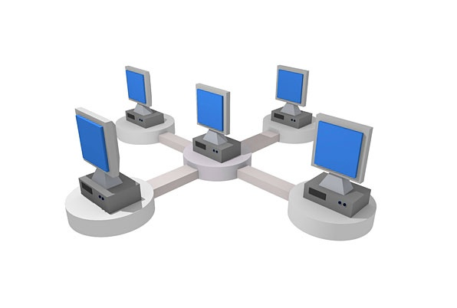
Počítačová síť
„Počítačová síť je vzájemné propojení dvou a více počítačů“

Slide 47
Počítačová síť
Síť je založena na splnění 2 základních podmínek:
1) síťový hardware - umožňuje fyzické propojení počítačů:
- kabeláž, síťová karta, aktivní síťové prvky (switche, routery…)
2) síťový software - postará se o vlastní přesuny dat od navázání spojení přes zabezpečení,
kontrolu apod. Jedná se o ovladače, firmware, ovládací SW, aplikace apod.

Slide 48
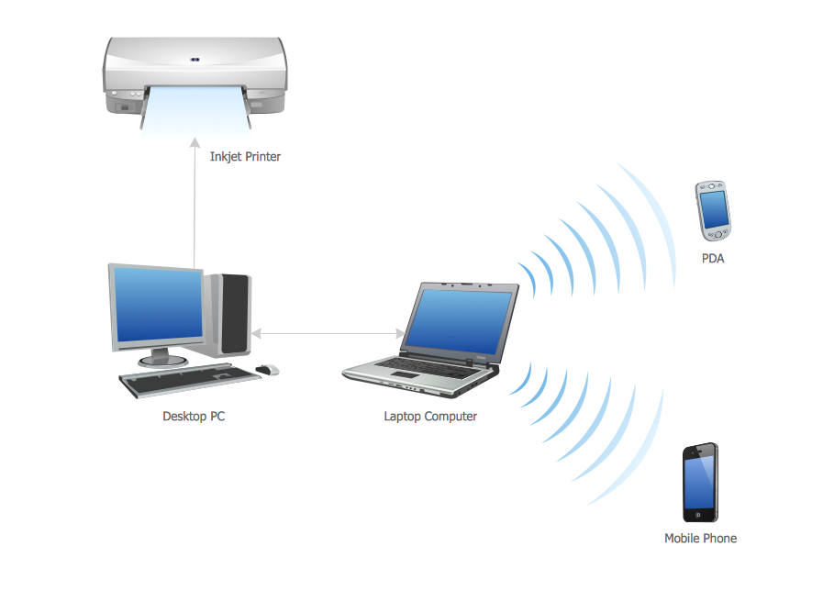
Dělení počítačových sítí
PAN - Personal Area Network
  Osobní síť
  Velice malá, několik metrů okolo jednotlivce
  Příklad: propojení mobilu s notebookem přes bluetooth

Slide 49
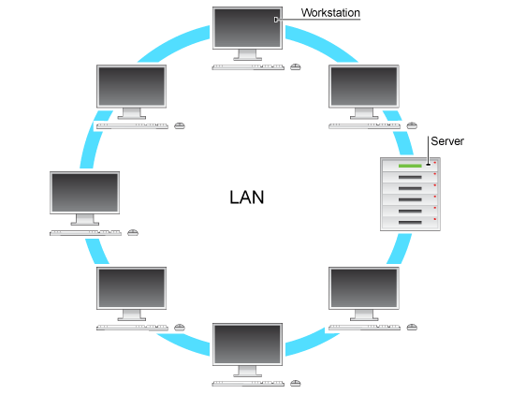
Dělení počítačových sítí
LAN – Local Area Network
  Menší síť propojující zařízení (PC, tiskárny…) v jedné domácnosti, budově, nebo několika přilehlých budovách.
  Do několik stovek metrů maximálně, nejčastěji se však setkáváme s malými LAN sítěmi v domácnostech
  Nejčastěji propojeny přes routery a switche

Slide 50
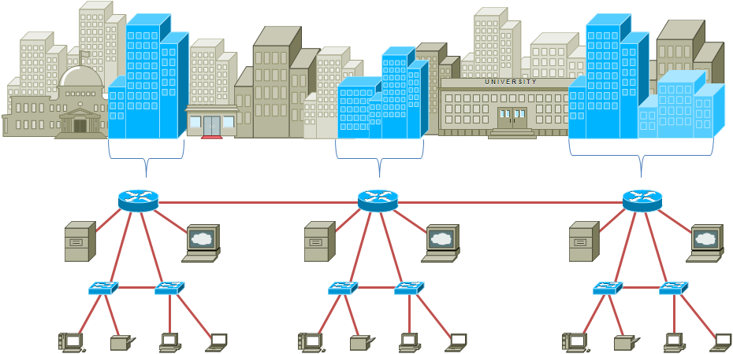
Dělení počítačových sítí
MAN – Metropolitian Area Network
  Velká síť na úrovni města
  Síť propojující lokální sítě v městské zástavbě, spojuje vzdálenosti řádově jednotek až desítek kilometrů

Slide 51

Dělení počítačových sítí
WAN – Wide Area Network
  Velké sítě, spojujích mnoho LAN sítí do jednoho celku
  Sítě zahrnující několik kontinentů, celosvětové sítě
  Nejvýznačnější WAN síť - INTERNET

Slide 52
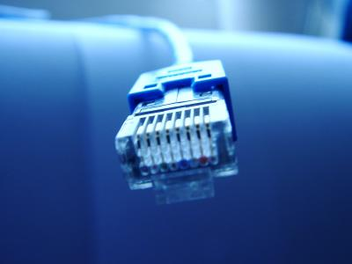
Přenos dat v síti
Data se v síti přenáší za využití:
  Paketů
  Nespojované komunikace
  Síťových protokolů (TCP/IP)
  IP adresace

Slide 53
Paket
základní přenosová jednotka (alespoň v sítích TCP/IP). Skládá se z dat a metadat.
Obsahuje záhlaví informace k přenosu a případně zápatí.
*Metadata - jsou strukturovaná data o datech. Příkladem je katalogizační lístek v knihovně, obsahující data o původu a umístění knihy: jsou to data o datech v knize, uložená na katalogizačním lístku.

Slide 54
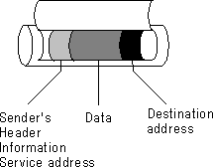
Packet

Slide 55
Nespojovaná komunikace
Komunikaci mezi dvěma entitami není vytvářený rezervovaný okruh (spoj), ale data jsou rozdělena na malé části — tzv. pakety,
Pakety jsou přenášené sítí nezávisle na sobě
Takovýto transport dat je také odolnější vůči výpadkům, v případě poškození, či přetížení jedné cesty lze dynamicky přesměrovat pakety jinudy aniž by se narušila vlastní komunikace.
Nevýhodou je komplikovanější řízení provozu takovéto sítě — je nutné řešit směrování každého paketu v síti k jeho cíli.

Slide 56

Nespojovaná komunikace
Spojovaná komunikace

Slide 57
Komunikační protokoly
Přesně definují způsob, jakým probíhá komunikace realizující konkrétní funkci a to na všech úrovních.
Máme protokoly pro zasílání dat, navazování zabezpečených kanálů, vyhledání síťové adresy odpovídající doménovému jménu, doručení emailu atd.
Protokol je známý oběma komunikujícím stranám a popisuje přesně jaký obsah, v jakém pořadí a s jakým časováním je předáván. Odklon od takto strukturované komunikace je možné interpretovat jako chybu.

Slide 58
TCP/IP
Základním principem prostupujícím architekturu počítačových sítí je rozdělení komunikace do vrstev podle abstrakce. Každá vrstva je zodpovědná za popis přenosu od úrovně aplikace až po komunikaci po fyzických spojích. Síťový model TCP/IP je základním kamenem všech dnešních sítí a i celého internetu a je pojmenován podle dvou hlavních protokolů zajišťujících směrování a transport dat mezi uzly.

Slide 59

TCP/IP
Rodina protokolů TCP/IP předpokládá existenci čtyř vrstev:
  - aplikační vrstvy
  - transportní vrstvy
  - síťové vrstvy
  - vrstvy síťového rozraní

Slide 60
TCP/IP
Vrstvy:
Aplikační - zahrnuje protokoly síťových aplikací: elektronické pošty, HTTP, www, ftp…
Transportní - tato vrstva zajistí spolehlivost a celistvost dat
Síťová (internetová, IP vrstva) - Protokol IP popisuje adresaci uzlů, rozklad dat na pakety a jejich směrování uvnitř sítě.
Síťové rozhraní – zajišťuje komunikaci po fyzickém médiu (kabelu) a přenos dat mezi dvěma přímo spojenými stanicemi

Slide 61
Jak to začalo jak to funguje…
https://www.youtube.com/watch?v=vDrUUqHsy0k

Slide 62
IP adresace
IP adresa určuje jednoznačně počítač v síti
Adresa je zleva hierarchická, to znamená, že adresné prostory jsou přidělovány fixací čísel od leva: například Masarykova Univerzita má k dispozici rozsah 147.251.0.0 - 147.251.255.255.
Některé adresní rozsahy jsou vyhrazené speciálním účelům, například pro privátní podsítě, které nejsou adresovatelné zvenčí jsou vyhrazené následující rozsahy:
Vzhledem k rostoucímu počtu připojených zařízení došlo v roce 2011 k vyčerpání adresného prostoru 32 bitů. Z toho důvodu je zaváděn nástupný protokol IPv6, který k adresaci využívá 128 bitů a zapisuje se v hexadecimálních oktetech, například adresa 2001:4860:b002::68 odpovídá testovací adrese ipv6.google.com.

Slide 63

IP adresy vs. domény
IP adresy používané pro adresaci strojů v síti nejsou vhodné pro koncové uživatele — špatně se pamatují, lze je snadno zaměnit a mohou se měnit. Proto se používá jmenná služba, která popisuje stroje pomocí textových jmen rozdělených do domén.

Slide 64
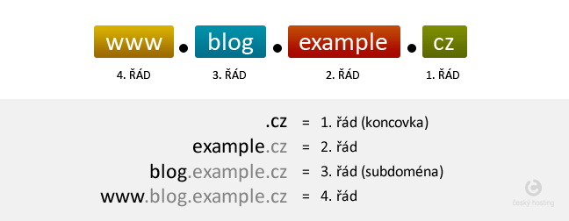
IP vs. domény
Domény nejvíce vpravo označujeme jako domény nejvyššího řádu: jedná se o národní domény a obecné domény jako .net, .com, .org a další. Jejich registrace a delegace správy spadá pod mezinárodní organizaci ICANN.
Například českou doménu .cz spravuje sdružení CZ.NIC (nic.cz), které mimo jiné prostřednictvím tzv. registrátorů registruje domény nižšího řádu — například muni.cz. Vlastník určité domény může libovolně vytvářet a spravovat domény nižších řádů, v kompetenci MU je tedy správa domén jako is.muni.cz, phil.muni.cz…

Slide 65
IP vs. domény
Pro překlad z doménových jmen na IP adresy se používá Domain Name System (DNS). Například:
muni.cz. -> 147.251.5.231 Tento protokol postupuje od domény nejvyššího řádu a dotazuje se příslušných DNS serverů na adresy zodpovědné za domény nižšího řádu tak dlouho, než dostane informaci o stroji, na který směřuje doména nejnižšího řádu přítomná v názvu.

Slide 66
Jak domény fungují ?
1. Uživatel zadá název domény do prohlížeče a lokální DNS server se obrátí na některý kořenový server a zeptá jestli nezná IP adresu domény www.gigaserver.cz.
2. Kořenový DNS server nezná IP adresy konkrétních domén, ale ví na kterých serverech se nachází záznamy .CZ domény a pošle lokálnímu DNS seznam těchto serverů.
3. Lokální DNS se tak obrátí na servery, které záznamy o .CZ doménách obsahují (ns.tld.cz, ns-cz.ripe.net,…).
4. Tyto servery však stále konkrétní IP adresu neznají, ale mají informace o všech .CZ doménách II. řádu a tak lokálnímu DNS odpoví názvy serverů, které informaci o IP adrese budou mít.
5. Lokální DNS se tak obrátí na tyto servery (1.ns.gigaserver.cz, 2.ns.gigaserver.cz, 3.ns.gigaserver.cz, 4.ns.gigaserver.cz).
6. DNS server konktréní IP adresu požadované domény zná, je to 77.93.207.21 a pošle ji zpět lokálnímu DNS.
7. Lokální DNS pak předá IP adresu počítači uživatele, ten se spojí s daným server a zobrazí obsah požadované domény.

Slide 67
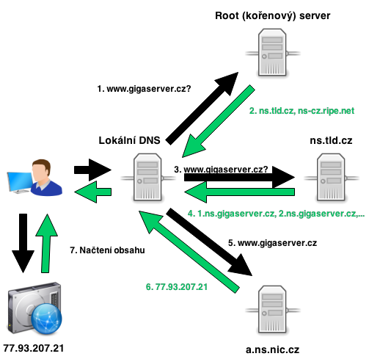
Zdroj: https://kb.gigaserver.cz/co-je-to-ip-adresa-jak-funguje-dns/

Slide 68
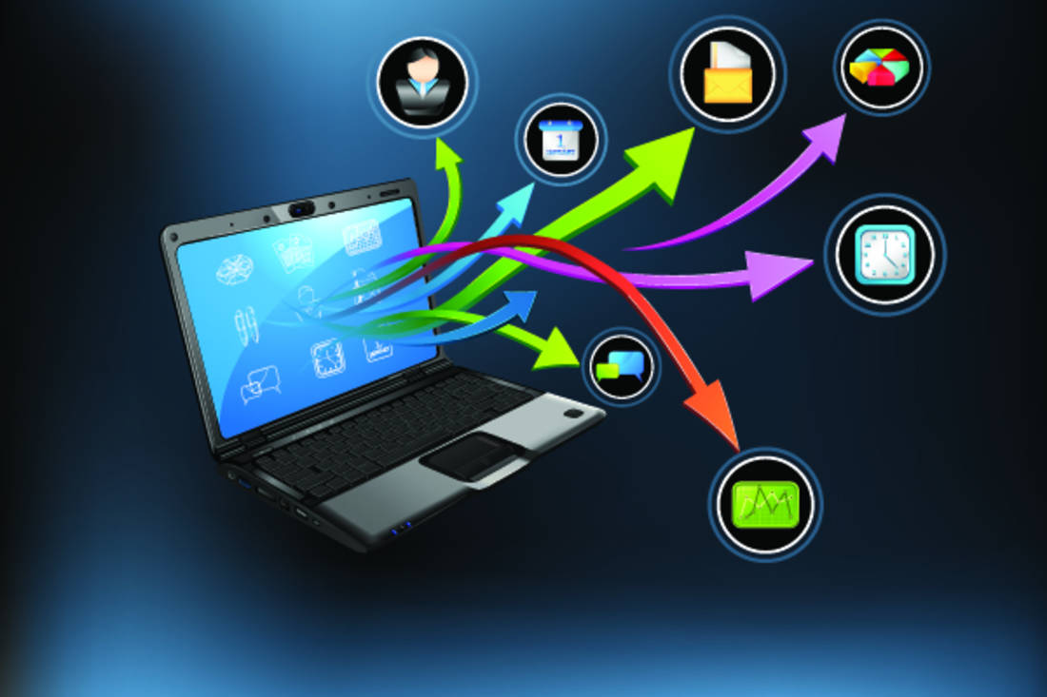
Služby sítě internet
Hlavní služby poskytované sítí internet:
  WWW
  E-mail
  E-banking
  Cloudové služby
  VoIP (hlasové služby)
  FTP
  Peer-to-peer (P2P)

Slide 69

WWW (Word Wide Web)
Multimediální obsah, poskytovaný uživatelům pomocí protokolu HTTP -> primárně webové stránky
Uživatelé tento obsah konzumují pomocí webových prohlížečů a v podstatě se stal synonymem pro internet jako takový.

Slide 70

E-mail
Již od raných dob internetu je k dispozici zasílání textových zpráv mezi jednotlivými uživateli, dodnes je zajišťován pomocí protokolu SMTP, který byl vyvinut v 70. letech.
Protokol zajišťuje doručení pošty pomocí přímého spojení mezi odesílatelem a adresátem; zpráva je doručena do tzv. poštovní schránky adresáta, ke které potom může uživatel kdykoli (off-line) přistupovat (vybírat zprávy)
Alternativou ke stahování pošty je využití některého z webmailů, což jsou v podstatě webové aplikace umožňující vzdálenou manipulaci s emailovou schránkou. Služba jako taková negarantuje pravdivost údajů o odesílateli, ani žádné další bezpečnostní prvky (šifrování), ty je nutné zajistit použitím příslušného software na obou komunikujících stranách.

Slide 71

E-banking
Internetové bankovnictví umožňuje provádět pomocí síťové infrastruktury finanční transakce. Jedná se v jádru o zprostředkování zabezpečené komunikace mezi uživatelem a jeho bankou, při které je ověřena uživatelova identita a přijat příkaz k provedení dané operace.
K zajištění dostatečného zabezpečení se kromě obvyklého https spojení a uživatelského jména a hesla užívá i tzv. vícestupňového ověření — např zaslání potvrzujícího kódu pomocí SMS. Zvyšuje se tak obtížnost zneužití ukradených přístupových údajů případným útočníkem. Pro usnadnění mezinárodních transakcí a zvýšení důvěry na straně prodejců i nakupujících vznikly tzv. zprostředkovatelské služby — jako například PayPal — tyto zjednodušují provádění online transakcí a zvyšují jejich bezpečnost (obchodník například nepřijde do styku s číslem platební karty zákazníka a pod.).

Slide 72
Cloud
Poskytování služeb či programů uložených na serverech na Internetu s tím, že uživatelé k nim mohou přistupovat například pomocí webového prohlížeče a používat je prakticky odkudkoliv.
Uživatelé neplatí (za předpokladu, že je služba placená) za vlastní software, ale za jeho užití. Nabídka aplikací se pohybuje od kancelářských aplikací, přes systémy pro distribuované výpočty, až po operační systémy provozované v prohlížečích, jako je například eyeOS či iCloud.
Příklady: Google docs, dropbox, google drive…

Slide 73
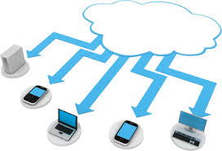
Cloud

Slide 74
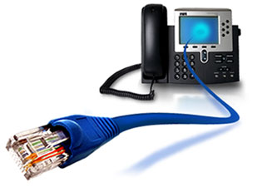
VoIP (hlasové služby)
technologie, umožňující přenos digitalizovaného hlasu v těle paketů rodiny protokolů TCP/IP prostřednictvím počítačové sítě
Využívá se pro telefonování prostřednictvím Internetu nebo intranetu
Nutnou podmínkou pro srozumitelné a spolehlivé VoIP telefonní spojení je zajištění tzv. kvality služby, zkráceně označované QoS.
QoS - nastavení aktivních prvků (např. routeru) sítě tak, aby upřednostňovaly hlasová data před ostatním provozem. Na většině domácích routerů lze nastavit prioritu hlasového (nebo videokonferenčního) datového toku tak, aby ostatní uživatelé sdílející tutéž linku nemohli nezahltit její kapacitu například stahováním objemných dat.
Příklady: Skype, Google hangouts

Slide 75
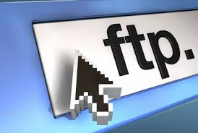
FTP- File Transfer Protocol
Klasický protokol pro přenos souborů po síti
Umožňuje navázat spojení se vzdáleným počítačem, procházet danou adresářovou strukturu (složky) a přenášet soubory oběma směry.
Zpravidla chráněn uživatelským jménem a heslem. Provoz po FTP není nijak šifrován, proto pokud je to možné je vhodné používat zabezpečenou variantu FTPS (obdoba HTTPS). V dnešní době se s tímto protokolem uživatel setká nejčastěji při přístupu na webhostingové diskové prostory, případně na vnitřní firemní sdílená datová úložiště.
Vhodné programy: Total Commander, FileZilla….

Slide 76
Peer-to-peer (P2P)
Většina služeb funguje na bázi klient-server
U klient-server dochází k distribuci obsahu uloženého na serveru ke klientům, klienti navzájem si data nepředávají. => Velká zátěž na serveru, data pouze na něm
Pokud server selže, žádný klient svá data neobdrží

Slide 77
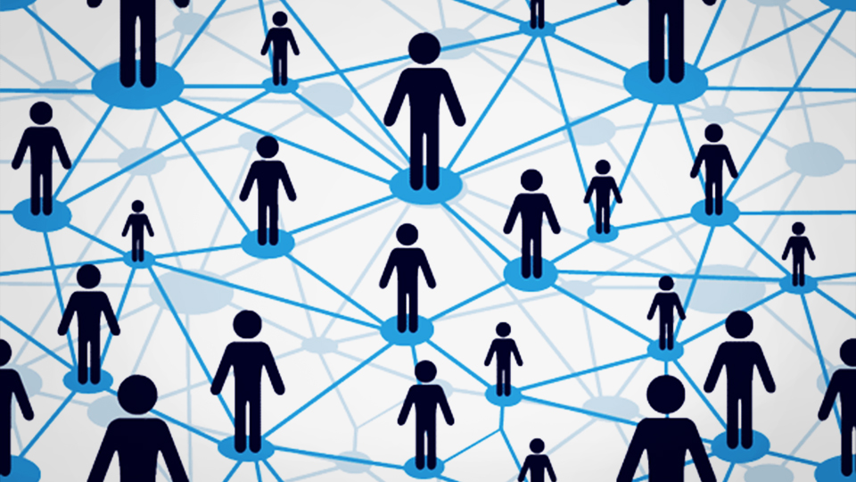
P2P
P2P odstraňují výsadní pozici serveru a jsou založené na decentralizované a distribuované architektuře.
Každý peer je tak zároveň klientem i serverem: poskytuje služby ostatním peerům a zároveň využívá jejich služeb

Slide 78

P2P
Výhody: rozložení zátěže mezi peery (oproti její koncentraci na straně serveru), zvýšené odolnosti vůči výpadku a dobrou škálovatelnost (lze libovolně navyšovat počet peerů, aniž by se přetížil centrální server).
Nevýhody: náročné vystavění p2p sítě (složitější modely komunikace) a nepřehlednost správy takovéto sítě.
Příklady: Skype, bitttorent

Slide 79

Konfigurace síťových služeb
Vybrané konfigurační prvky:
  Zabezpečená wifi
  DHCP, statická IP
  VPN
  Eduroam
  Firewall

Slide 80
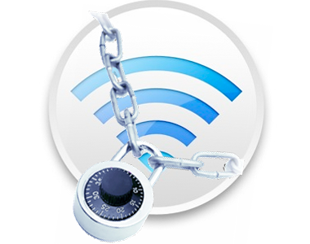
Zabezpečená Wifi – viz přednáška o kryptografii
Při konfiguraci bezdrátového připojení je nezbytné dbát na co největší míru zabezpečení.
Bezdrátový přenos je možné odposlouchávat a následně zneužít.
K šifrování nabízí většina přípojných bodů pro domácnosti dvojí volbu: WEP a WPA. WEP protokol je od roku 2004 považován za zastaralý a lze jej běžně dostupnými prostředky prolomit. WPA (a jeho novější varianta WPA2) používají pro silnější algoritmy s dynamicky měněným klíčem, což zamezuje získání klíče dlouhodobým odposlechem.

Slide 81
DHCP a statická IP
Každé zařízení připojené do počítačové sítě musí mít přidělenu jednoznačnou IP adresu.
Je v podstatě dvojí možnost, jak adresy v síti rozdělovat:
1) Staticky-zde je třeba o novou adresu požádat správce sítě a následně ji na příslušných místech v nastavení systému zadat.
2) DHCP - adresa je přidělována automaticky DHCP serverem přítomným v síti (např. v domácnostech součástí routeru) bez dalších zásahů uživatele. Takto přidělená adresa se navíc může měnit při každém připojení do sítě.

Slide 82
VPN – Virtuální privátní síť
Slouží k vytvoření zabezpečeného propojení fyzicky vzdálených počítačů tak, jakoby byly propojeny lokální sítí.
Umožňuje tak například vzdálené připojení do firemní sítě, nebo propojení vzdálených poboček do jedné sítě při zachování vysoké úrovně zabezpečení.
V rámci univerzity je VPN také k dispozici a umožňuje například přístup do elektronických zdrojů (placené články…) tak jako by se stroj připojoval z univerzitní sítě (jako by byl třeba zde v učebně).
Podrobné návody k navázání připojení jsou dostupné zde: http://vpn.muni.cz

Slide 83
Eduroam
Eduroam je mezinárodní projekt umožňující studentům a zaměstnancům univerzit připojení do bezdrátových sítí všech zúčastněných institucí.
Jedná se o příklad federativního autentizačního mechanizmu, kdy je uživateli umožněno se přihlašování do libovolné zapojené sítě prokazovat přihlašovacími údaji své domovské instituce (UČO, sekundární heslo).
Tato služba velmi usnadňuje připojení nejen na Masarykově univerzitě (na všech fakultách stejné nastavení), ale především při návštěvách jiných institucí — zapojené jsou nejen univerzity, ale například i veřejné knihovny, instituty AV a další. Návody jsou opět k dispozici na http://eduroam.muni.cz

Slide 84

Firewall
Firewall je virtuální nástroj oddělující provoz mezi sítí (internetem) a počítačem, tak že propouští jedním nebo druhým směrem informace podle předem definovaných pravidel. Brání tak zejména před neoprávněným vniknutím do sítě a odesílání dat bez vědomí a souhlasu uživatele či oprávněné osoby. Ve virtuálním prostředí domácností i firem je instalace brány firewall nejefektivnějším a nejdůležitějším krokem při ochraně a zabezpečení počítače.
Firewall definuje pravidla, podle kterých může probíhat komunikace mezi počítači či sítěmi, resp. povolí se podmínky a služby, které jsou nutné pro provoz a ostatní jsou zakázány. Firewall nepřetržitě kontroluje dění v domácí či firemní síti a podrobně jej monitoruje. Informuje i o legálních procesech, vzniklých použitím některých aplikací a dovolí tuto činnost povolit či zablokovat.

Slide 85
Multimédia – zvuk a video

Slide 86
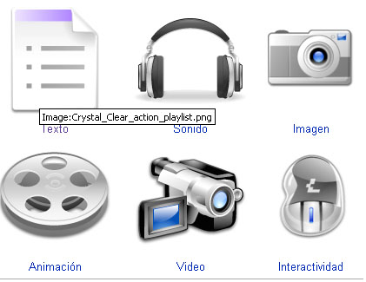
Multimédia
Souhrnný pojem pro různé (kombinované) formy obsahu
Multimédia
Statické prvky
- text, schémata, grafy, prezentace
Dynamické prvky
- animace, interaktivita, videosekvence, zvuk a hudba, online aplikace, verifikační a validační aparát
Asi 80 % informací a podnětů vnímají lidé zrakem, asi 12 % sluchem

Slide 87
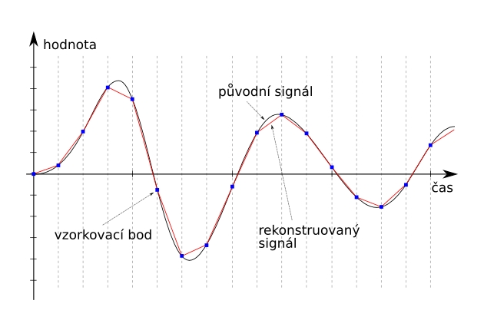
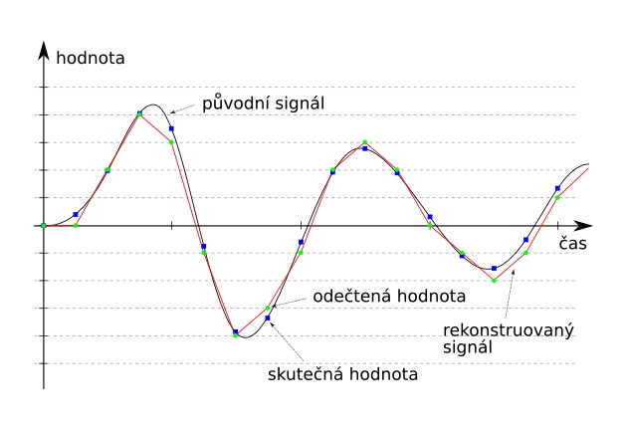
Zvuk a video
http://www.elearn.vsb.cz/archivcd/FS/Zaut/Animace/VzorkovaniKvantovani/VzorkovaniKvantovani.html
Zvuk – mechanické vlnění ve vzduchu (nebo jiném médiu)
Video – zpracování viditelné složky světla dopadajícího na sítnici oka
Obojí dále zpracovávané v mozku
Zvuk i obraz jsou spojité vjemy – v případě zpracování na PC je třeba je reprezentovat pomocí diskrétních hodnot v čase (vzorků)
Přesnost nabírání informací určuje kvantování – čím více informace v bodě vzorku zachytíme tím bude výsledek přesnější

Slide 88
Základní termíny
Kódování dat - Hrubý signál je vzorkován, kvantován, komprimován a v ukládán v daném formátu. Tomuto procesu se říká kódování, zpětné rekonstrukci pak dekódování. Dvojice algoritmů kodér-dekodér se pak dohromady označuje jako kodek (např. standard MPEG 1 Layer 3 = mp3).
Komprese – cíl? Snížení objemu dat.
  Ztrátové – odstraňují část dat (znalost lidských smyslů, psychoakustika, …), snižování bitrate, apod. (větší komprese)
  Bezeztrátové – využívají inherentní struktury dat (opakující se data, předvídatelnost, apod.)
Metadata – popisný charakter dat – čím, kdy, jak, autor, o kodeku, …

Slide 89
Základní termíny II
Formáty – určují jakým způsobem jsou data uložena. Formáty úzce souvisí s použitým kodekem (např. mp3). Obálkové formáty definují jen strukturu souboru a ponechávají volnost pro různé kodeky (např. avi které může obsahovat DivX, xvid, mpeg4, mp3, h.263, flac, atd…).
Stream – distribuce multimediálního obsahu současně s jeho prezentací uživateli
DRM – Digital Rights Management – techniky k chránění práv souvisejících s využiváním multimediálního obsahu …

Slide 90
Práce v Audacity
Získání audia z CD
  https://www.youtube.com/watch?v=KlLCCU6ZthM
Získání audia/videa z Youtube
  https://www.youtube.com/watch?v=hTsKlPCqgW4Savefrom.net (ss)
  http://www.youtube-mp3.org/
Zaznamenání a úprava audia v Audacity
  https://www.youtube.com/watch?v=8fSlhfdSdqo
Zpracování videa ve Windows Live Movie Maker
  https://www.youtube.com/watch?v=Ky3yQypb-QM

Slide 91
1) stáhněte z YouTube hudbu dle Vašeho výběru (doporučuje se kolem 2 minut z důvodu délky stahování).
2) Výsledný formát videa bude WMV a u hudby to bude formát MP3 nebo WAV.
3) uložte na plochu do složky s Vašim příjmením.
4) Pomocí softwaru Audacity otevřete hudbu, kterou jste si právě uložili do složky.
5) Nyní hudbu upravte dle následujících pokynů:
  písničku upravte na délku dvou minut
  začátek písničky bude upraven pomocí nástroje Postupný náběh
  konec písničky bude upraven pomocí nástroje Do ztracena
  přibližně uprostřed písničky použijte nástroj Kvákadlo
6) Hudbu uložte ve formátu WAV.

Slide 92
1) Stáhněte z Youtube libovolné video (vhodná délka je cca 2 minuty) do formátu WMV (nebo jiný vhodný formát) a uložte do PC
2) Stáhněte z Youtube libovolnou hudbu, která bude později vložena do videa (nebo využijte hudbu z minulé hodiny)
7) Pomocí Windows Movie Maker Live otevřete video, které máte uloženo ve složce
8) Nyní video upravte dle následujících pokynů:
  úvodní titulky budou obsahovat Vaše jméno a barva písma bude žlutá
  přibližně do středu videa vložte obrázek z knihovny obrázků nebo internetu
  u tohoto obrázku bude titulek s názvem obrázku (třeba Koala), který bude animován dle Vašeho výběru (např. posun ze strany na stranu ...)
  zvolte odpovídající přechod dle Vašeho výběru při změně z videa na obrázek (má se na mysli úsek ...video - VÁŠ ZVOLENÝ přechod - obrázek - video...)
  video bude po celou dobu doprovázeno Vámi staženou písničkou z Youtube
  na konci videa budou závěrečné titulky, kde bude slogan “Děkujeme za Váš čas”, pozadí těchto titulků bude v barvě červené
9) Nyní video uložte ve formátu WMV
10) Zkontrolujte

Slide 93
Počítačová grafika – rastrová x vektorová

Slide 94
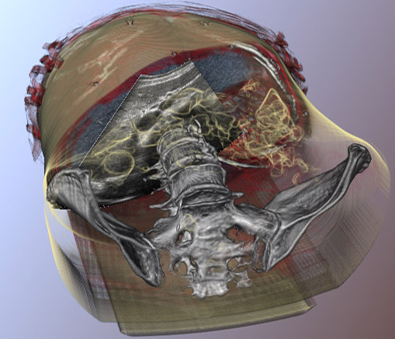
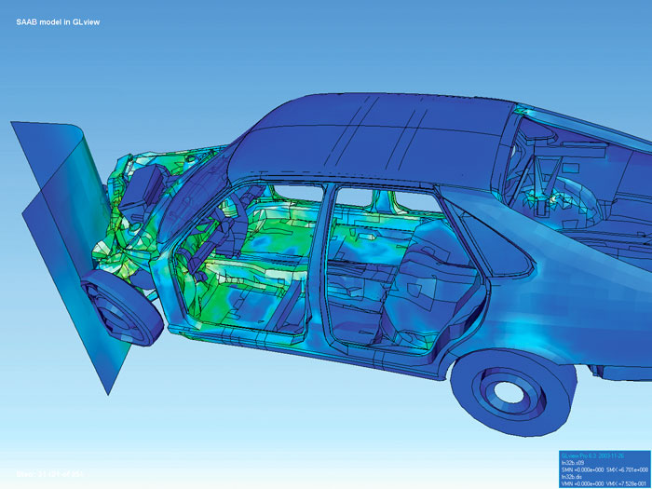
Obor počítačové grafiky
Zabývá se zobrazením, manipulací a ukládáním vizuálního obrazu.
Zahrnuje množství aplikací, s některými se setkáváme každý den:
  grafická uživatelská rozhraní
  zábavní průmysl (TV, poč. hry, ...)
  vizualizace ve vědě (simulace, analýza signálů, ...)
  vizualizace medicínských dat (EKG, EEG, MRI, ...)
  3D modelování (architektura, strojírenství, ...)
  zpracování digitální fotografie a další.

Slide 95
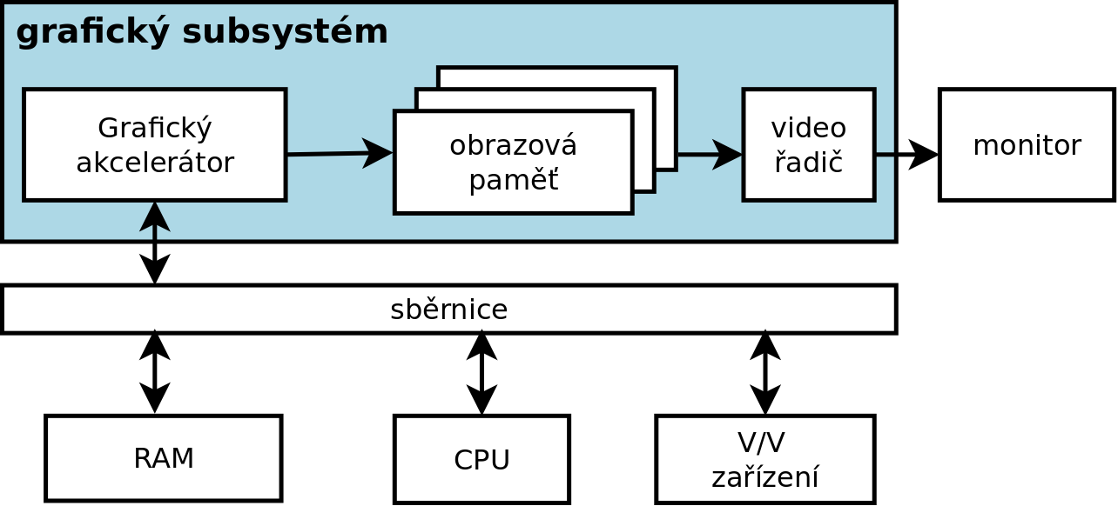
Grafický subsystém
Grafická karta komunikuje s PC systémem přes sběrnici (např. PCIex.) a zpracovaný obraz zasílá přes výstup (DVI, HDMI, …) na monitor (LCD, CRT, …)

Slide 96
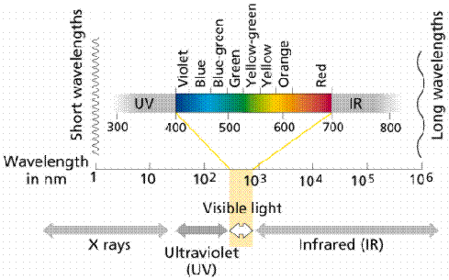
Světlo
je elektromagnetické vlnění charakterizované vlnovou délkou a intenzitou. Lidské oko je schopné vnímat pouze úzký výsek možných vlnových délek — tzv. viditelné spektrum (400 nm fialová – 700 nm červená).
http://www.mazar.cz/files/2.gif

Slide 97


Barva
Vnímání barvy lidským okem jako mix vlnových délek a interpretace mozkem
V PC reprezentovány různými barevnými modely
Aditivní – RGB
(monitory a další zařízení pracující se světlem)
Subtraktivní – CMY(K)
(tiskárny, …)
Pozn.: existují i další modely využitelné spíše pro grafiky…
Barevná hloubka – počet bitů pro reprezentaci barvy jednoho pixelu
- např.: 24b barevná hloubka = 8b na kanál (R, G, B) = 2⁸ = 256 úrovní jedné složky barvy ➔ celkový počet barev = 256*256*256 tedy 16,7 Mbarev

Slide 98
Pixel
Reálný obraz je v PC prezentován nespojitě (diskrétně) rozložený do obrazových bodů = pixelů.
Pixely tvoří pole (rastr)
Počet bodů v obraze udává jeho rozlišení
  Např.: monitor fullHD 1920x1080, digitální fotoaparát 12MPx = 4000x3000, ….
Rozlišení se udává také v DPI (dots per inch)
  1 palec – 2,54cm
  Obrázek o rozměrech 100x100px o velikosti 2,54cm x 2,54cm má DPI 100
  Při foto-tisku na 300DPI 9x13 tedy potřebujeme 1063x1536 bodů
  Atd…

Slide 99

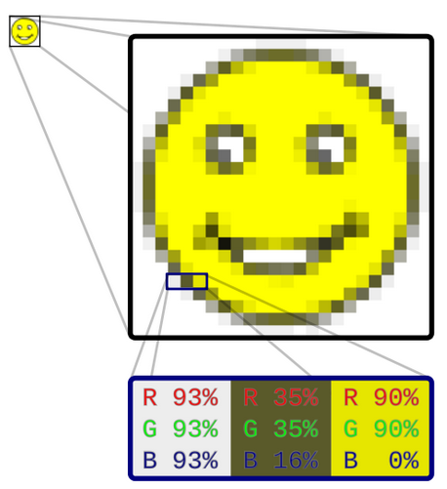
Antialiasing, hinting, …
Převod reálného obrazu (rasterizace) může přinášet ztráty a nežádoucí artefakty - alias - (zubaté okraje, méně detailů, …)
Antialiasing – techniky kompenzující chyby

Slide 100
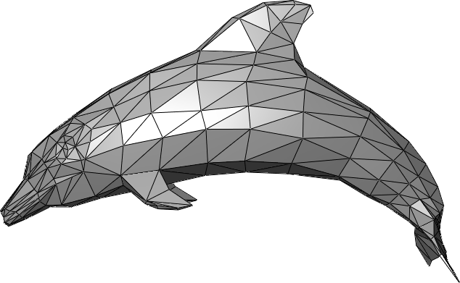
3D
3D model popisuje tvar objektů ve scéně, vlastnosti jejich povrchu a zdroje světla
Objekty 3D scény jsou modelovány jen pomocí svého povrchu
Ten je popsán jako síť mnohoúhelníků (tzv. polygonů, nejčastěji trojúhelníků) a jeho optické vlastnosti, jako barva, rozptyl a odraz světla a struktura, se definují pomocí textur — obrázků "natažených" na plochý povrch polygonů.
Proces vytvoření výsledného obrazu z 3D modelu scény se nazývá renderování. (tento proces může být velmi výpočetně náročný v závislosti na složitosti a realističnosti)

Slide 101



Vektorová grafika
Obraz který není reprezentovaný rastrem bodů, ale pomocí matematických primitiv a jejich vlastností
  Body, úsečky, křivky, n-úhelníky, …
Lze ji libovolně zvětšovat a transformovat beze ztráty detailů
Nevhodná pro fotorealistickou grafiku
Paměťová náročnost závislá na složitosti a ne rozlišení
Vhodná pro:
  Loga, písma, návrhy plakátů, apod.

Slide 102

Kryptografie a bezpečnost 1

Slide 103
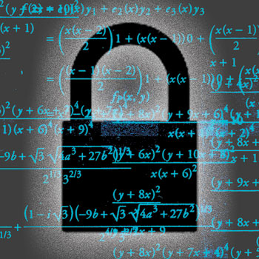
Kryptografie
věda zabývající se zajištěním utajené a důvěryhodné komunikace – tedy tvorbou šifer pro lepší zabezpečení nás na síti

Slide 104
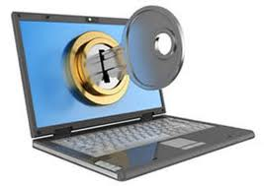
Proč kryptografie?
Stále větší část našich dat je na síti
Prostřednictvím internetu děláme i důležité úkony (el. Podpis, žádosti o práci, platby…)
Kryptografie na síti je stejně logická jako to, že zamykáme svoje domy nebo auta
S kryptografií se setkáváme každý den, i když si to ani neuvědomujeme -> třeba při přihlašování do IS MU

Slide 105

Něco z historie
Lidé šifrovali svoji komunikaci již od starověku
Šifrovali se rozkazy pro vojska, deníky politiků, depeše diplomatů…
Kryptografie nebyla tedy vědou spojenou s IT, ale obecně s šifrováním zpráv

Slide 106
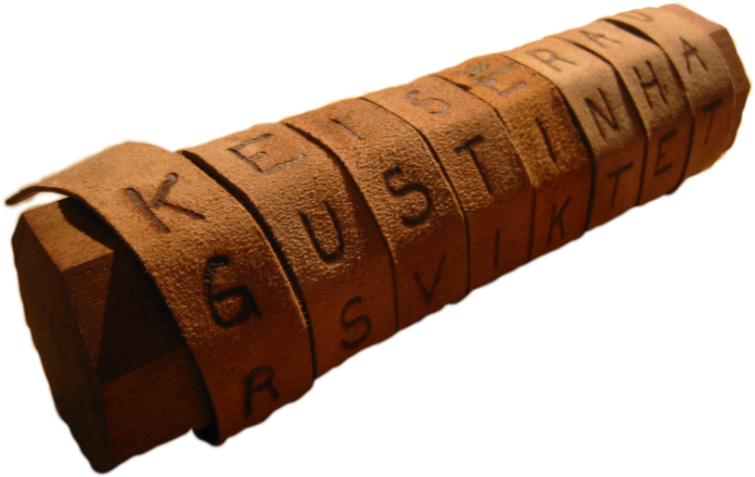
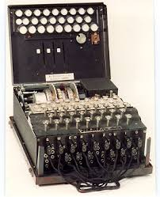
Skytalé - šifrování, který se skládá z válce a na něm navinutém pergamenu na kterém je napsaný vzkaz. Používali je Řekové, kteří ji využívali během válek.
Enigma - šifrovací stroj používaný za války německou armádou

Slide 107
Kryptografie vs. Kryptoanalýza
Kryptologie
Zahrnuje obojí – tedy jak vytváření, tak i luštění šifer
Kryptografie
Kryptoanalýza
Zabývá se zajištěním utajené a důvěryhodné komunikace – tvoří šifry
Zabývá se získáváním tajných informací – snaží se šifry prolomit

Slide 108

Cíle kryptografie
zabezpečit komunikaci citlivých dat mezi uživatelem a internetovou službou
zajistit důvěryhodnost komunikace mezi uživateli (např. email)
autorizace závažných úkolů (ebanking, el. obchody, ...)
omezit přístup k určitým službám jen pro určené jedince (zabezpečená wi-fi)

Slide 109
Časté omyly uživatelů
„V tom e-mailu stejně nemám nic co by stálo za to ukrást.“ – chyba. Stačí i to, že znají vaše e-mailové heslo, které může být stejné/podobné jako heslo k e-bankingu, pracovním datům a podobně
„Jaká je pravděpodobnost, že se to stane zrovna mě?“ – docela slušná. Data o uživatelích dnes kradou často autonomní programy. Pokud odhalí že máte slabé zabezpečení zaměří se na vás.
I když vy sami nejste pro hackera zajímavý, může z vašich dat získat informace třeba o vašem zaměstnavateli

Slide 110

Co tedy napomáhá k naší ochraně?
Dobré heslo
Certifikační systém
Šifrované spojení
Zdravá paranoia ☺

Slide 111
Autentizace
… je ověření identity uživatele, který se pokouší přihlásit do služby, systému apod. (od slova autentický)
Autentizace – jak se provádí?
podle toho, co uživatel zná (zná správnou kombinaci uživatelského označení a hesla nebo PIN)
podle toho, co uživatel má (nějaký technický prostředek, který uživatel vlastní – hardwarový klíč, smart card, privátní klíč apod.)
podle toho, čím uživatel je (uživatel má biometrické vlastnosti, které lze prověřit – otisk prstu, snímek oční duhovky či sítnice apod.)
podle toho, co uživatel umí (umí správně odpovědět na náhodně vygenerovaný kontrolní dotaz)

Slide 112
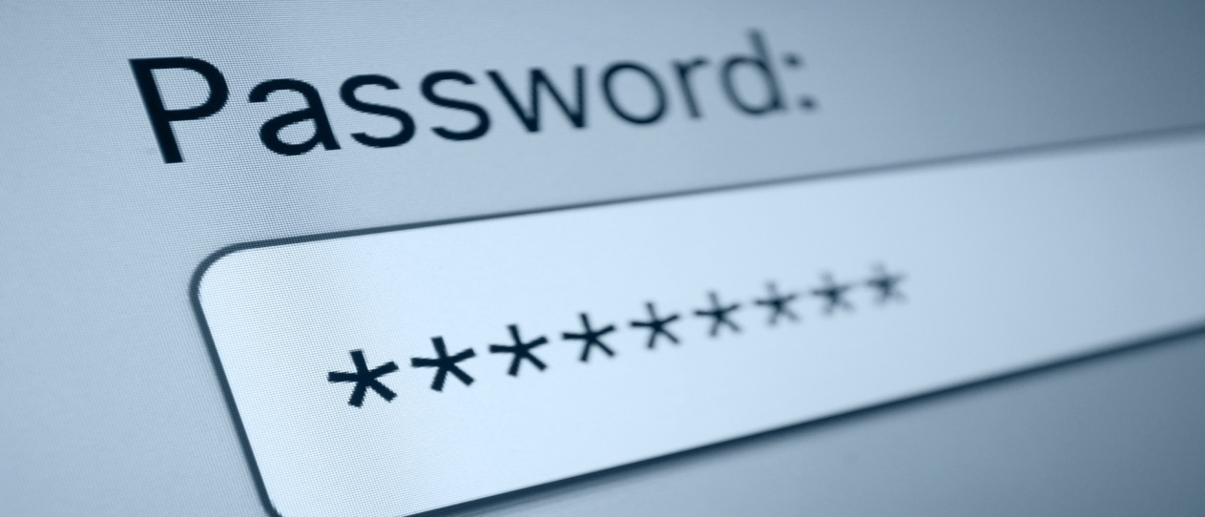
Heslo – vaše osobní šifra

Slide 113
Co je to „dobré heslo“
…je takové, co půjde špatně odhalit ☺
1) Heslo by se neměl tvořit nějaký snadno dohádatelný údaj o uživateli. – tedy ne vaše jméno, jména vašich dětí apod.
2) Mělo by být dostatečně dlouhé – čím delší tím déle trvá jeho odhalení. S každým dalším znakem se násobí časová délka nutná k jeho odhalení
3) Mělo by obsahovat velká a malá písmena, čísla a speciální znaky (@, ?). Nejdůležitější je ale jeho délka

Slide 114
Jak s heslem zacházet
hesla k důležitým službám (ebanking, IS, email, ...) nesmí být stejná
heslo nikdy nikomu nesdělujte
důležitá hesla neukládejte v prohlížeči, ani je nikam nezapisujte
po zadání hesla na nedůvěryhodném stroji (např. na cestách) jej při nejbližší příležitosti změňte
Něco více o heslech
Klikni zde

Slide 115
Útoky na hesla
Sociální inženýrství - patří mezi nejúčinnější metody útoků . Útočník se snaží zjistit buď přímo zjistit heslo, nebo informace, které ho k heslu dovedou. Prostě se vás zeptá. Druhá varianta je zjistit si základní informace o daném člověku a potom zkusit zmiňované jméno partnera, dětí, dalších rodinných příslušníků, nebo domácích zvířat.
Odchycení hesla- používají se například keyloggery (programy pro snímání stisknutých kláves na klávesnici).
Slovníkový útok - Útočník má slovník slov daného jazyka a zkouší zadat jako heslo jednotlivá slova z tohoto slovníku. Nezadává ručně, ale automaticky pomocí počítačového programu. Takovým způsobem pak může vyzkoušet mnoho hesel za sekundu.
Útok hrubou silou - Nejprimitivnější varianta útoku, útočník zkouší postupně zadávat všechny kombinace, například: aaa, aab, aac, aad,...

Slide 116
Symetrická kryptografie
Funguje na jednodušším principu než asymetrická
Odesilatel i příjemce zprávy mají ten stejný klíč k zašifrování i rozšifrování – typicky heslo
Příklad: Posíláte symetricky zašifrovaná data vašemu známému. Jako heslo si určíte „heslo123“ , které mu předtím řeknete. Vy toto heslo použijete na zašifrování dat on toto stejné heslo použije na rozšifrování dat a převedení zašifrovaných dat zpět do podoby běžného textu. Je to v principu stejné jako když má více lidí stejný klíč k jedněm dveřím

Slide 117
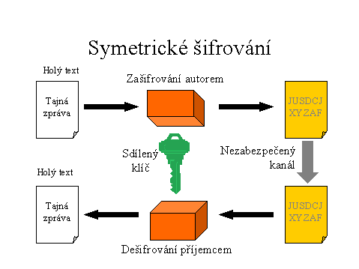

Slide 118

Symetrická kryptografie
Výhody:
Jednodušší na výpočetní výkon – symetrická šifra je vytvořena velice rychle
Nevýhody:
Nutnost předání soukromého klíče druhé straně

Slide 119

Asymetrická kryptografie
Tyto šifry nepoužívají jeden tajný šifrovací klíč sdílený mezi odesilatelem a příjemcem, ale vždy se používá pár šifrovacích klíčů. Jeden klíč pro šifrování a druhý pro dešifrování. U digitálního podpisu pak uvedeme, že operace šifrování a dešifrování jsou u některých šifer zaměnitelné, proto u asymetrických šifer nemluvíme o šifrovacím a dešifrovacím klíči, ale o veřejném a soukromém klíči.

Slide 120
Asymetrická kryptografie
Bohumila, tj. příjemce zprávy, si musí vygenerovat dvojici klíčů: veřejný klíč (VK-B) a soukromý klíč (SK-B).
Bohumila si uloží svůj soukromý klíč do důvěryhodného úložiště klíčů. Např. na disk, na čipovou kartu atd. Soukromý klíč je aktivem Bohumily, které si musí střežit.
Bohumila distribuuje svůj veřejný klíč (VK-B) do celého světa. Klidně může svůj veřejný klíč poslat Aloisovi po slídivém Cyrilovi.
Alois po obdržení veřejného klíče Bohumily šifruje zprávu Bohumile jejím veřejným klíčem (VK-B).
Bohumila (příjemce) dešifruje přijatou šifrovanou zprávu svým soukromým klíčem (SK-B) a získá původní zprávu.

Slide 121
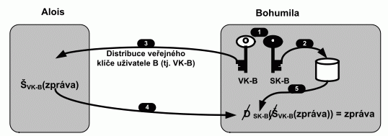
Asymetrická kryptografie
Základní vlastností šifrování na bázi asymetrických algoritmů je skutečnost, že je relativně jednoduché za využití veřejného klíče šifrovat text, ale na základě znalosti veřejného klíče a veřejným klíčem šifrované zprávy je velice obtížné získat původní zprávu.

Slide 122

Elektronický podpis
Vychází z principů asymetrického šifrování
El. podpis je potvrzení, že zpráva byla vytvořena daným autorem
realizován pomocí asymetrické kryptografie:
  pomocí soukromého klíče je k dané zprávě vytvořen podpis
  příslušný veřejný klíč umožňuje ověřit pravost podpisu

Slide 123

Hash – kontrolní výpočet
Krátký otisk textu (zprávy, hesla) vytvořený jednocestnou funkcí. Pro daný text je hash jednoznačně daný, nelze z něj ale zrekonstruovat žádné informace o původním textu
…. ale lze jej použít pro kontrolu přijaté zprávy, že nebyla cestou změněna

Slide 124
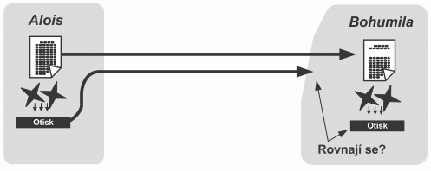
Hash – jak funguje?
Alois posílá zprávu Bohumile. Spolu s ní odešle hash. Bohumila, poté co přijme zprávu, spočte otisk (hash) z přijaté zprávy a porovná svůj výsledek s otiskem ze zápatí přijaté zprávy (tj. s otiskem spočteným Aloisem). Pokud jsou oba otisky shodné, zpráva nebyla cestou změněna.

Slide 125
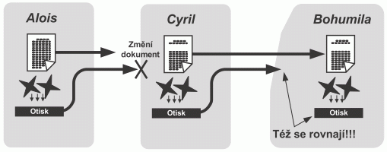
Hash – jak funguje?
Zprávu odchytí (a tím pozmění) slídil Cyril. Zpráva dojde (pozměněná) Bohumile. Tím že došlo ke změně zprávy, tak už nejde zpětně dopočítat hash, Bohumila tedy ví, že zpráva byla po cestě změněna.

Slide 126
Certifikace pomocí https
Nástavba běžného http protokolu, který není šifrován
U https jsou využívány certifikáty důvěryhodnosti, které vydává nějaká velká certifikační autorita
Dnešní prohlížeče s certifikáty umí běžně pracovat a pokud web žádnou certifikaci nemá (nebo ji jen předstírá) snaží se vás většinou varovat

Slide 127
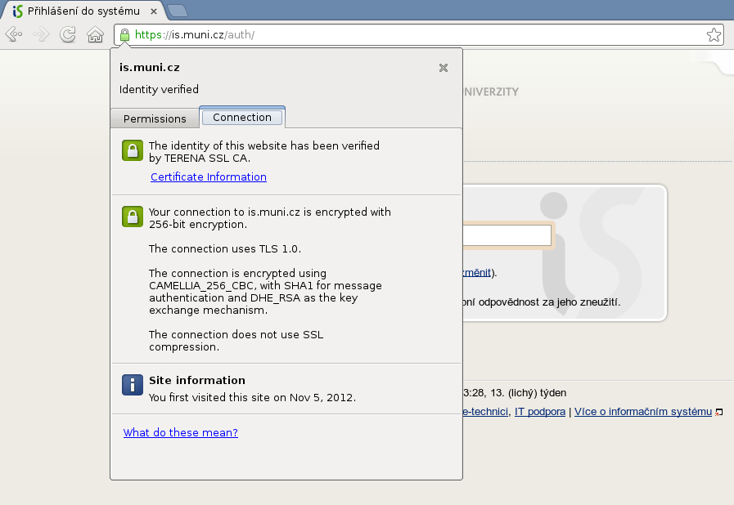
Certifikát v Google Chrome

Slide 128
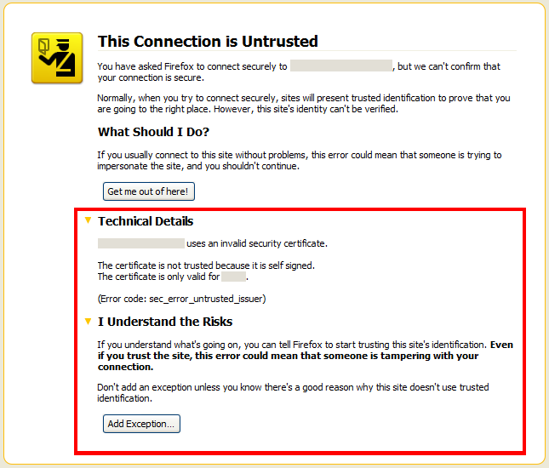
Odhalení nedůvěryhodného certifikátu

Slide 129
Některé formy útoku
Phising – podvržené stránky a zahrávání si s psychologií uživatele
Útoky na hesla – různé metody jak odhalit vaše heslo. Viz. kapitola o heslech
Odposlech bezdrátové komunikace
Malware – různé druhy škodlivého softwaru, které mohou získat vaše hesla, nebo přímo data

Slide 130
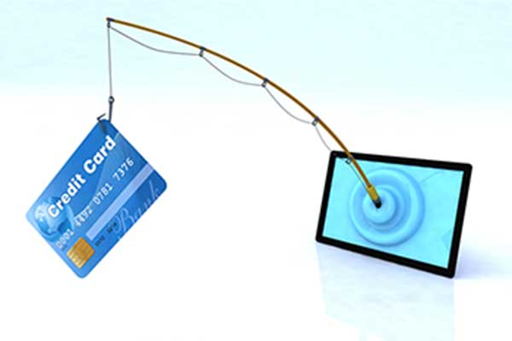
Psychologie v útoku - phishing
Only amateurs attack machines; professionals target people.
    — Bruce Schneier

Slide 131
Phishing
Pro útočníka je jednodušší využít neopatrnosti cíle (vás) a jeho oklamání, než složitě nabourávat šifrované stroje
Evolučně jsme si vytvořili poznávací mechanismy, proti podvodům z očí do očí, teď se musíme naučit mechanismy pro odhalení podvodů skrze monitor.

Slide 132
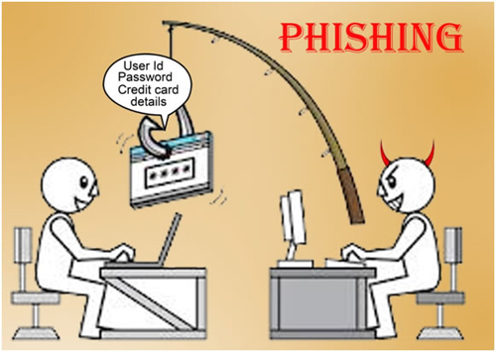
Phishing – jak funguje
Vytvoření návnady (falešná stránka vaší banky)
Rozeslání e-mailů uživatelům (výzva ke změně hesla, kontrole údajů…)
Uložení vašich údajů u útočníka
…poté proběhne standardní přihlášení do běžné služby, aby se nevytvořilo podezření

Slide 133
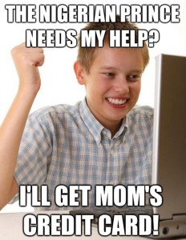

Slide 134

Šifrování wifi vs. odposlech
Na rozdíl od pevné (drátové) sítě nelze fyzicky omezit přístup k bezdrátové síti. U wifi není možné zjistit, zda probíhající komunikaci někdo nesleduje (a nenahrává). Z těchto důvodů se zavádí autentizace (přihlašování) při připojení síti a šifrování provozu přihlášených uživatelů
Pozor tedy na wifi zdarma! ☺

Slide 135
Útok na wifi
Odposlech
není možné jeho aktivitu zjistit
v případě nešifrované (nebo slabě šifrované — WEP) vidí veškerou komunikaci vedenou mimo zabezpečené protokoly (např. https)
může sledovat například osobní údaje, stahované dokumenty a další data putující sítí, které mu umožní vést přímé útoky: vydávání se za uživatele (krádež identity), získání přístupu přes fingovanou ztrátu hesla a pod.
Ofenzivní útočník
v případě slabého šifrování může získat klíč pro vstup do sítě (WEP)
může získat přístup k nastavení přípojného bodu (a využít jej např. ke sledování aktivity na síti)
po získání přístupu do sítě útočit na jednotlivé počítače (i tak jednoduše, jako vyhledávání nevědomky sdílených složek)
vytvořit volně přístupný přípojný bod, na kterém bude sledovat veškerou komunikaci

Slide 136
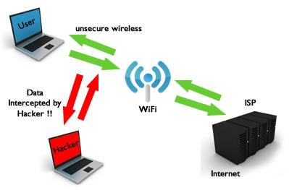

Slide 137
Jak se tedy bránit?
jako uživatel
  nepřipojujte se k nedůvěryhodným přípojným bodům
  používejte zabezpečený protokol https
  mějte zapnutý firewall
při nastavení domácí sítě
  změňte výchozí hodnoty pro název sítě a heslo pro administraci
  vyberte šifrování provozu pomocí WPA (WPA-2), WEP varianta je dnes již považována za slabou
  zvolte dostatečně silné heslo (viz výše)

Slide 138
Malware
= škodlivý software, jehož účelem je poškození, nebo infiltrace počítačového systému
Řadí se sem různé viry, trojské koně, keylogery, atp.
Pomocí malwaru je možné:
      Získávat data a údaje z postiženého PC (třeba hesla, soukromá data…)
      Použít ovládnutý počítač k nelegální aktivitě (rozesílání dalších virů, útokům na velké cíle…)

Slide 139

Některé druhy malwaru
Trojský kůň – vydává se za užitečný SW, po instalaci uživatelem provádí svoji pravou funkci
Keylogger – program který snímá stisknuté klávesy (odposlech hesel)
Adware – méně škodlivý, způsobuje časté zahlcování reklamou

Slide 140

Rady na závěr
Buďte paranoidní ! Pomáhá to ☺
Nepodceňujte svoji významnost !
Když nevíte nechte si poradit od vašeho správce sítě!
Vždycky někdo někde poslouchá !

Slide 141
Zdroje
http://prf-czv.osu.cz/nabidka/seminar/data/Kryptografie.pdf
http://www.cl.cam.ac.uk/~rja14/Papers/SEv2-c05.pdf
http://mi21.vsb.cz/sites/mi21.vsb.cz/files/unit/mzka.png
http://frakira.fi.muni.cz/~izaak/PBIT/Kryptografie_a_bezpe%C4%8Dnost.html
http://www.cl.cam.ac.uk/~rja14/Papers/SEv2-c02.pdf
http://www.flops.cz/zaklady-sifrovani-symetricka-a-asymetricka-kryptografie
http://cs.wikipedia.org/wiki/Autentizace
http://www.guardmyip.com/images/wireless_security1.jpg
DOSTÁLEK, Libor, Marta VOHNOUTOVÁ a Miroslav KNOTEK. Velký průvodce infrastrukturou PKI a technologií elektronického podpisu. 2., aktualiz. vyd. Brno: Computer Press, 2009, 542 s. ISBN 978-80-251-2619-6.

Slide 142
Kryptografie a bezpečnost 2

Slide 143
Osnova
Základní pojmy
Bezpečnost sítí
Kryptografie
Autentizace
Zálohování dat

Slide 144
Pomocné materiály
http://www.fi.muni.cz/~xstehl2/SITMU/Home.html.
  Rozpracované materiály v rámci projektu SITMU.
http://frakira.fi.muni.cz/~izaak/PBIT/Kryptografie_a_bezpe%C4%8Dnost.html.
  Kapitola o bezpečnosti IT a kryptografii v rámci materiálů „Základy IT gramotnosti“.

Slide 145
Základní pojmy
Informační soukromí
  Možnost kontroly informací osobních dat a jiných citlivých informací.
Funkce zajišťující informační soukromí
  Anonymita - vlastnost systému, který zajišťuje možnost použití zdrojů nebo služeb bez zjištění identity uživatele tohoto systému.
  Pseudonymita - vlastnost systému, který zajišťuje možnost použití zdrojů nebo služeb bez zjištění identity uživatele tohoto systému tak, že uživatel je stále zodpovědný za toto použití.
  Nespojitelnost - vlastnost systému, který zajišťuje možnost opakovaného použití zdrojů nebo služeb s tím, že ostatní si tato použití nebudou schopni spojit.
  Nepozorovatelnost - vlastnost systému, který zajišťuje možnost použití zdrojů nebo služeb tak, že ostatní nemohou zpozorovat používání daného zdroje nebo služeb.

Slide 146


Další bezpečnostní vlastnosti
Identita
Autentizace
Identifikace
Autorizace
Důvěrnost
Integrita
Dostupnost
Nepopiratelnost
Účtování
…
http://booleanblackbelt.com/
http://www.123rf.com/

Slide 147
Bezpečnost sítí
Většina hrozeb příchází z Internetu.
Většina počítačů je připojena do Internetu.
Žádný počítač připojený do Internetu není 100% bezpečný!
Je nuté zajistit alespoň relativně bezpečné připojení do Internetu.

Slide 148
Základní předpoklady
Použití těchto nástrojů:
  Antivir.
  Antispyware.
  Firewall.
  Udržování operačního systému a dalších programů v aktuálním stavu.
  Použití běžných uživatelských účtu – nikoli správcovských.
Důležité je správné a odpovědné chování při prohlížení webu či používání e-mailu.

Slide 149
Viry
Počítačový program, který se šíří tím, že vytváří kopie sebe sama.
Sofistikované viry umí mutovat a tím znesnadnit svoji detekci antivirovým programem.
Druhy virů
  Viry.
  Červy.
  Trojští koně.

Slide 150

Antiviry I
Detekují a pomáhají odstranit počítačové viry.
Útočníci jsou vždy o krok napřed, přesto je pravidelně aktualizovaný antivirový program základním předpokladem počítačové bezpečnosti.

Slide 151
Antiviry II
Antivirový program je nutné udržovat aktuální.
Volně dostupné antiviry:
  Avast Home Edition.
  AVG Antivirus Free.
  …

Slide 152
Spyware
Sleduje online chování a sbírá informace.
Mění nastavení počítače.
Odesílá data z počítače bez vědomí uživatele.
Adware
  Cílem je stahovat a zobrazovat uživateli reklamy.
  Ne vždy je škodlivý – např. alternativa k placení.

Slide 153

Antispyware
Blokuje nebo odstraňuje spyware stažený do počítače bez vědomí uživatele.
Spybot – search & destroy.

Slide 154

Firewall
Slouží k řízení a zabezpečování síťového provozu mezi sítěmi s různou úrovní důvěryhodnosti a zabezpečení.

Slide 155

Firewall ve Windows 7

Slide 156
Aktualizace operačního systému a software
Bezpečnostní díry jsou často terčem pro počítačové viry a hackery.
Udržujte Vaše programy aktuální!
  Operační systém.
  Internetový prohlížeč.
  Další software.
Aktualizujte pravidelně.
  Je vhodné nechat software aktualizovat automaticky.

Slide 157

Automatické aktualizace ve Windows 7

Slide 158
Použití běžných uživatelských účtů
Zabraňuje provádět změny, které mají vliv na všechny uživatele počítače.
ALE navíc:
Zabraňuje či omezuje provádět změny škodlivému software.

Slide 159
Ztráta soukromí na Internetu
Co jednou dáme Internetu k dispozici již „nejde smazat“.
Uživatelé si neuvědomují, kolik informací je o nich na Internetu dostupných.
Profilování pomocí Googlu.
Veřejně dostupné fotografie.
Informace v profilech Skype, ICQ, Facebook…
Falešné profily na Facebooku.

Slide 160

Bezpečné prohlížení webu I
HTTPS – zajišťuje šifrování obsahu.

Slide 161

Bezpečné prohlížení webu II
HTTPS – bez důvěryhodného certifikátu.

Slide 162
Bezpečnost e-mailu I
E-mail využívá protokol, který nezajišťuje nezpochybnitelnou identifikaci odesílatele.
  Je velice jednoduché se vydávat za někoho jiného.
Jedině digitálně podepsaný e-mail může zajistit, že:
  Odesílatelem je skutečně uvedená osoba.
  Nikdo obsah e-mailu nezměnil.
Digitální podpis není elektronický podpis!

Slide 163
Bezpečnost e-mailu II
E-mail využívá protokol, který nezajišťuje důvěrnost na cestě mezi odesílatelem a příjemcem.
Jedině šifrovaný e-mail může zajistit, že:
  Obsah e-mailu nečetl nikdo, kdo má přístup k síti.

Slide 164
Bezpečnost e-mailu III
Pro šifrování a digitální podpis e-mailu existují dvě základní služby.
Certifikáty podepsané certifikační autoritou
  První certifikační autorita, a. s.
  Česká pošta, s. p.
  eIdentity a. s.
Certifikáty založené na důvěře („web of trust“).
  PGP/GPG.
  Lze integrovat do e-mailového klienta.

Slide 165
PGP
-----BEGIN PGP MESSAGE-----
Charset: ISO-8859-2
Version: GnuPG v2.0.17 (MingW32)
Comment: Using GnuPG with Mozilla - http://enigmail.mozdev.org/
hQEMA+lUtPdWSZi1AQf/WJXb/8Xu2aowCnrvWQ3VZlTU20zMr8PVL2mbqHa7sdkw 4GUNMThcTVv1/l5s5nBBA+P9+3bteuT3Mghr7aF4VFtAQ4pdCsyRQpvA735BEr9Z Lo/dFCTBrNrBbeF/y0G6e51m62/pzHOPFWzZSZPfAZoiyhlXA3e0ED35fd0p3HHC lKo647GU+s28KVdaxPJKoG6wDOMq80YA6r9gr1iDtdVcUjrnA1PwWP7gi4hx3qCF 9jQniaMgjS0+s8OsVXW+1O3RnG6s3nWfXIEXcnNoUzqUN+PuBTX/vUjvKmm7uKDx qUsvBpNK0e6mOP9T2q5ULoZC3Mkx0YrOArxPoCM/wtLAvwGX9yIm8ySJGAmJZlxz 6f8VWt8d6fNlT2a1lmUH4Zvn59KZhQzbyERK9U1LBSBD4x1I3qBEy8AE3t7Q2V+U znGBrq97rFVgIhCtjwi+5aQ5xtUZfV8LYtweCm5C+dzGcwQrLmZjHepZ8u61gXBG z2GpbMqPng46YZUbljBkDkFL7Qfcaza52llTLzc+KxEjZXLfNSAJ59LPzt6R2KYX /kTiFoYdvQx0svx0tM9EalQymwxcmgnXkl9TcG9cBTkhYq5otMOEz7a9UJwOL0Sy 8lK85Ytyj6rZ7uidaUKtVsUF8YCWYwy0nt7Da/lRQ6uFurSMO8Dxx+K2a4EHEM+j kOMp+eQeUx7b+lZApRycclqXms6NHlq8gZxutGRrD8DJtfaXYbvv9qNN9CW7Xivl D2NTl41faFD1a5d5jcgvOUzpedWTZsQxfnnEWb1VdBIEN3kGFO6hfiX3TGyz9aGm pvHMubJdcShTzKDXGufccACBLDo3z3p7vxqGTc7l69ek =rDt2
-----END PGP MESSAGE-----

Slide 166
Internetové bankovnictví
Používejte ideálně jen ze svého nebo jiného důvěryhodného počítače s aktualizovaným prohlížečem a operačním systémem.
Kontrolujte zašifrované spojení (HTTPS) a přistupujte jen pokud je certifikát důvěryhodný.
Používejte dostatečně silná hesla a PINy.
Neposílejte nikdy svoje hesla, PINy či jiné osobní údaje e-mailem.
Při zadávání kontrolujte adresní řádek prohlížeče.

Slide 167
Phishing
Cílem útočníka je vylákat z uživatele citilivé informace.
Útočník se vydává za cizí identitu a např. rozesílá e-maily obětem pod hlavičkou dobře známé autority (banka, …).
V e-mailu je umístěn odkaz, který ale ve skutečnosti vede na server útočníka.
Zadané údaje jsou zaslány útočnikovi namísto bance.

Slide 168
Phishing na Českou spořitelnu I
Předmět: Ceska sporitelna – Pozor! Nove bezpecnostni standardy.
Od: „Ceska sporitelna“ <servise@csas.cz>
Datum: Wed, 11 Oct 2006 14:45:52 –0500
Dobry den vazeni klienti!
Leto roku 2006 bylo pro Banku nejzavaznejsim z hlediska poctu nelegalnich operaci. Cim dal vice maji podvodnici zajem o duvernou informaci nasich zakazniku. Velke mnozstvi lidi se na nas obraci s zadosti zamezit vzniku nebezpeci ztraty peneznich prostredku z uctu.
S ohledem na soucasny stav vyhlasuje Banka nasledujici mesic za mesic boje s frodem. Do 1.listopadu musi vsechny nasi klienti aktivovat novy system bezpecnosti vlastnich uctu. Provedli jsme velkou praci pro zlepseni bezpecnosti. System byl zkontrolovan uznavanymi odborniky v oboru elektronickych plateb, a vsechny nezavisli experti potvrdili ucinnost systemu proti frodu. Z duvodu nebezpeci mozneho zneuziti techto udaju podvodniky nejsou tyto data zverejnena v otevrenych zdrojich.
Vy jste byl(a) zvolen(a) jako jeden z ucastniku finalniho stadia testovani systemu. V soucasne dobe Vam navrhujeme vyuzit odkaz https://www.ser­vis24.cz/eban­king-s24/ a standardnim zpusobem prihlaseni do Internet bankingu aktivovat novy bezpecnostni system. V aktualnim stadiu provozu jsou mozne nektere nesrovnalosti. Pripoustime jejich existenci, a proto prosim nezasilejte dodatecne popisy vznikajicich potizi, prace na jejich odstraneni jiz probihaji.
Musime Vas informovat o bezpodminecnem pouziti noveho systemu od listopadu, v opacnem pripade budou Vase ucty zablokovany do okamziku uplne identifikace Vasi osoby. Proto doporucujeme v nejkratsi mozne dobe prejit na novy bezpecnostni standard.
S pozdravem, Oddeleni Banky pro ochranu pred frodem.
http://www.root.cz/clanky/cesky-phishing-v-akci/

Slide 169

Phishing – jak se bránit?
http://www.root.cz/clanky/cesky-phishing-v-akci/

Slide 170

Phishing na Českou spořitelnu II
http://www.root.cz/clanky/cesky-phishing-v-akci/

Slide 171

Phishing – jak se bránit?
http://www.root.cz/clanky/cesky-phishing-v-akci/

Slide 172
Připojení přes Wi-Fi I
Při připojení počítače přes veřejnou nezabezpečenou Wi-Fi síť:
  Může kdokoli ve Vašem dosahu jednoduše odposlouchávat Vaši komunikaci.
  Pokud není prohlížená stránka zabezpečena protokolem HTTPS, jednoduše mohou být odposlechnuta např. vkládaná hesla a jiná citlivá data.

Slide 173
Připojení přes Wi-Fi II
Zabezpečení:
  Pro domácí sítě zásadně používat šifrování pomocí WPA se silným heslem!
  Pro veřejné sítě – pokud možno, používat protokol HTTPS.
  Možné využít virtuálních privátních sítí (VPN) – studenti MU mají k dispozici, více informací zde: http://vpn.muni.cz/doku.php.

Slide 174
Kryptografie
Smysl kryptografie
  Utajování smyslu zpráv převodem do podoby, která je čitelná jen se speciální znalostí (znalost klíče).
  Kryptografie se využívá pro šifrování dat a digitální podpis.
Důvěrnost dat.
Integrita dat.
Autenticita dat.
Nepopiratelnost.
Autentizace a autorizace uživatelů a strojů.

Slide 175
Autentizace
„Něco, co uživatel zná“
  Hesla, PINy.
„Něco, co uživatel má“
  Tokeny, čipové karty.
„Něco, co uživatel je“
  Biometriky (otisky prstů, dynamika podpisu, vzor oční duhovky či sítnice, …).

Slide 176
Hesla
Hesla by měly mít dostatečnou délku a složitost:
  8-10 znaků je naprosté minimum.
  Kombinace velkých a malých písmen, číslic a nealfabetických znaků.
Je vhodné volit hesla, která jsou:
  Těžce uhodnutelná.
  Lehce zapamatovatelná.
Náhodně vybraná hesla se obtížně pamatují.
Doporučuje se používat hesla založená na frázích:
  Polámal Se Mraveneček, Ví To Celá Obora, O Půlnoci Zavolali
  => psmVTCOo24Z

Slide 177

PINy
Nepoužívejte jednoduché, lehce uhodnutelné PINy.
Pravděpodobnost uhodnutí PINu by měla být: 0,01 %.
Analýza PINů:
  http://www.datagenetics.com/blog/september32012/.

Slide 178
Čipové karty
Často ve spolupráci s PINy.
  Pozor na odpozorování při zadávání.
Mít kartu při platbách stále na očích.
Čipové karty
  Kontaktní.
  Bezkontaktní.
ISIC lze zkopírovat!

Slide 179
Biometriky
Otisk prstu.
Vzor oční duhovky.
Vzor oční sítnice.
Srovnání obličeje.
Geometrie ruky.
Verifikace hlasu.
Dynamika podpisu.
Dynamika psaní na klávesnici (zadání hesla, …).

Slide 180
Jak můžeme přijít o data?
Vlivem lidského faktoru:
  Neúmyslné smazání.
  Nesprávné používání nebo manipulace.
  Nedbalost.
Selháním systému:
  Výpadky elektrického proudu, přepětí, podpětí.
  Výpadek operačního systému.
  Selhání pevných disků.
  Softwarová chyba.

Slide 181
Jak můžeme přijít o data?
Úmyslné poškození:
  Virová nákaza.
  Krádež.
Fyzikální a přírodní vlivy:
  Požár.
  Voda.
  Zásah blesku.

Slide 182
Zálohování dat
Data jen v jedné kopii nikdy nejsou bezpečná.
Záloha je kopie dat uložená na jiném datovém nosiči.
Existují různá zálohovací software či software pro synchronizaci dat.

Slide 183

Zálohovací média
Optické disky – CD a DVD.
  Výhodou je cena.
  Vypalujeme na kvalitní produkty nízkou vypalovací rychlostí.
  Zálohy je potřeba obnovovat či duplikovat.
  Dnes se od CD a DVD pomalu ustupuje.

Slide 184

Zálohovací média
Pevné disky
  Zřejmě nejvhodnější zálohování pro domácnosti a jednotlivé uživatele.
  Uložení velkého množství dat za rozumnou cenu.
  Rychlý přesun dat.
  Externí vs. interní disky.
  Je vhodnější použít externí disky (zejména pro přenosné počítače).

Slide 185

Zálohovací média
Síťové disky
  Pevný disk připojený do sítě síťovým kabelem, bezdrátově, přes USB, …
  Výhodou je umožnění přístupu více uživatelům sítě.
  Důležité je zabezpečení komunikace a přístup jen autorizovaným uživatelům.
  Vhodné jako alternativní záloha.

Slide 186

Zálohovací média
Online zálohování
  Služba poskytovaná třetí stranou.
  Možnost si data kdykoliv (při přístupu k Internetu) nahrát na server a zase stáhnout zpět.
  Nevýhodou je možná nedůvěryhodnost k poskytovateli.
  Rychlost připojení.

Slide 187

Zálohovací média
Nevhodné média
  USB Flash paměti a paměťové karty.
  Vysoké riziko ztráty dat.
  Omezený počet zápisů.

Slide 188
Kerchhofův princip
Síla algoritmu nezávisí na utajení algoritmu, ale na utajení a síle tajného klíče.
Algoritmus je veřejně známý.

Slide 189
Literatura
Zálohování dat
  http://www.swmag.cz/150/zalohovani-dat/

Slide 190
Zásady tvorby prezentace

Slide 191

Co je a není prezentace?
Prezentace není PowerPoint!
  Prezentace nejsou samotné snímky, neměly by říkat vše co chcete říct
Prezentace není PowerPoint!
  Software nevytváří prezentaci, prezentaci vyváříte VY
Prezentace není VÝUKOVÝ MATERIÁL!
  Prezentace slouží k prezentování, výukový/studijní materiál k (samo)studiu

Slide 192

Prezentace jste VY
VY vytváříte prezentaci
VY vedete a řídíte posluchače
VY určujete téma
VY vymezujete čas
VY prezentujete

Slide 193

Rozvržení prezentace
(tradiční i moderní)
Úvod
jádro
ověření
závěr
Max 10% času, obsahuje představení, obsah, rozvržení cílů, dle typu i hlavní pointu
Asi 70% času (v případě diskuze během prezentace 30-40% času), obsahuje hlavní myšlenky a jejich podložení, struktura dle typu prezentace
Přibližně 15% času (35-40% času v případě diskuze během prezentace), obsahuje ověření znalostí, úkoly, otázky, shrnutí, apod.
Přibližně 5% času prezentace, závěr je tvořen rozloučením poděkováním, případně připomenutím myšlenky a plány do budoucna

Slide 194
Rytmus prezentace na základě rozvržení
Míra překvapení posluchačů, sdělování nových poznatků a myšlenek (jádro prezentace, popř. „bomba na úvod“)
Míra zapojení účastníků na prezentaci (je závislá na povolení diskuze během prezentace), kulminuje při ověření
úvod
jádro
ověření
závěr
t

Slide 195

Úvod (a představení) ①
Představení se a úvodní projev z velké míry ovlivňuje další vnímání prezentujícího posluchači. Pokazit první dojem se nevyplácí.
Představení se a přivítání
  Dobrý den. Zdravím. Vítám vás tu.
  Já jsem. Mé jméno je. Zastupuji zde.
  Dnes si povíme. Budu hovořit. Moje přednáška.
  Cestou sem jsem. Chtěl bych vám povědět.
Úvodní slovo
  Připravuje půdu pro hlavní sdělení, které je součástí jádra
  Vylaďuje publikum pro vnímání tématu a hlavně prezentujícího pro hladký průběh prezentace, navozuje pozornost posluchačů a jejich zájem
  Vtip, historka, šoková informace k tématu, úvodní otázky k upoutání zájmu a přitáhnutí pozornosti, aktuální informace k tématu
  Být vtipný se vyplatí a získá posluchače
Jak je možné se představit s ohledem na druh prezentace a jak se nepředstavovat?

Slide 196
Jádro prezentace ②
Jádro je tvořeno hlavním sdělením (informací, vyučovací látkou, představením produktu, …). Hlavní sdělení by mělo vycházet z jasného cíle prezentace (naučit, představit, přesvědčit, předvést, …), který je možné podpořit několika dílčími body.
Jedná se typicky o nejdelší část prezentace a obsahuje informace, které by měli posluchači pochytit. Tvrzení je nutné ve většině případů dále potvrdit a podpořit (důkaz, ukázka, příklady, praxe, …)
Dodržujte zásadu „od obecného ke specifickému“
Rétorické postupy
  „Bomba“ na úvod, která bude dále osvětlena – výhodou je přitáhnutí pozornosti posluchačů
  Tvrzení
  Emocionální důkaz (příběh, zkušenost, zážitek)
  Logický důkaz (statistika, rovnice, …)
  Opakování pointy (pravidlo tří – třikrát opakovat jinými slovy)
  Otázky

Slide 197
Ověření ③
Po jádru prezentace by mělo následovat její ověření (jak posluchači rozumí, mají zájem, co je třeba sdělit jinak a lépe)
Využíváme
  Diskuze
  Otázek od prezentujícího
  Dotazů od posluchačů
  Ověření úrovně informovanosti a znalostí
  (úkoly)
Jak a kdy klást otázky?

Slide 198
Závěr (a ukončení) ④
Poslední částí prezentace je její závěr a ukončení. Jeho součástí by už neměly být žádné nové informace k tématu, ale kromě rozloučení je možné zařadit i další prvky:
Stručný odkaz hlavních bodů, zopakování hlavní myšlenky, tvrzení
Otázka na závěr i k zamyšlení
Informace do budoucna (další přednáška, více informací)
Odkazy na přednášejícího, zdroje a literaturu
Poděkování za pozornost
Organizační záležitosti
Rozloučení

Slide 199
3. Příprava prezentace
Kdybych měl osm hodin na pokácení stromu, strávil bych šest hodin broušením sekery (A. Lincoln)

Slide 200
Příprava na prezentaci a její tvorbu
Ke komu budu hovořit? Kdo jsou posluchači prezentace?
  Vztah k posluchačům – podřízený, nadřízený, učitel.
  Znalosti posluchačů vztahující se k tématu prezentace
  Jaká je motivace posluchačů
  Jaká jsou jejich očekávání
Proč chci něco říct? Jaký je můj záměr a cíl?
  Nejpodstatnější bod pro urovnání si myšlenek, důvody a téma prezentace, co je cílem samotné prezentace
Kde bude prezentace probíhat?
  Načasování začátku, místnost a prostor, prostředí, uvnitř nebo venku, …
Co má být vše sděleno? Co řeknu?
  Hlavní body a myšlenky sdělení, tvrzení
Jak informace sdělím, aby druzí přijali cíl mé prezentace?
  Podpoření tvrzení, úroveň detailů sdělení, způsob komunikace, ověření a vysvětlení
S kým a čím bude prezentace prováděna?
  Závislost na materiálních prvcích a osobách
  Prezentace ve více lidech
  Technické vybavení, pomůcky
  Forma podkladů na prezentaci
  (PowerPoint, Multimédia, …)
Kdy bude prezentace probíhat a Jak bude dlouho trvat?
  Přizpůsobení se době a délce určeného času
  Délka možné přípravy

Slide 201

V čem připravit a přinést podklady na prezentaci
V závislosti na vybavení z předchozího snímku je možné (a většinou vhodné) připravit si podklady pro prezentaci na PC (např. PowerPoint). V případě, že nebude na místě PC je nutné přizpůsobit formu podkladů dostupnému vybavení
Možnosti
PowerPoint
Word, PDF
Webová prezentace
Videoprezentace
Papírové podklady
Podklady pro posluchače
Průsvitky
…
Doporučujeme přinést elektronické podklady pro prezentaci alespoň 2x (různé formáty, média)

Slide 202
Multimédia
Cílem využití multimédií je zapojení co nejvíce smyslů posluchačů:
  Uši, Oči, Ruce, Ústa druhých
Multimédia
Statické prvky
- text, schémata, grafy, prezentace
Dynamické prvky
- animace, interaktivita, videosekvence, zvuk a hudba, online aplikace, verifikační a validační aparát
Asi 80 % informací a podnětů vnímají lidé zrakem, asi 12 % sluchem -> disproporce s tradičním vzděláváním, tu je možné odstraňovat zapojením prezentací s multimédii
Jakým způsobem můžeme zapojit více smyslů?

Slide 203
5. Zásady prezentace v PowerPointu

Slide 204

Jak by měla vypadat prezentace?

Slide 205
Doporučení pro tvorbu prezentací I
Jednotný vzhled prezentace –jednotný styl celé prezentace, upravenost a ucelenost (výjimkou může být první a poslední snímek nebo vložené prvky, např. videa, odkazy)
Srozumitelné efekty – umístění efektů „tam, kde mají smysl“ a vhodného typu
Vytvářejte jednoduchou stránku (ne chaos). Celá stránka (snímek) musí být přehledný – méně je někdy více
Omezte přechody pro ozvláštnění prezentace (jen na důležité snímky)
Používejte předlohu (šablonu) a zápatí snímků
Pozadí volte tak, aby se text neztrácel, nevhodné jsou různobarevná pozadí, obrázková pozadí i výrazné přechody
Co umístit do zápatí snímků?

Slide 206



Jak by prezentace vypadat neměla… I

Slide 207

Doporučení pro tvorbu prezentací II
Raději volte pastelové barvy (ne příliš ostré či šedivé).
Používejte kontrastní barvy pro text a pozadí a vhodné barevné kombinace (uvědomte si, že zobrazení na projektoru bude vypadat jinak, než při tvorbě na monitoru – jas, kontrast, světlo v místnosti, …)
Obvyklá vhodná velikost textu je 24 bodů a větší (v závislosti na místnosti a plátně)
Pro sdělení zprávy používejte krátké věty nebo odstavce – prezentace v PowerPointu je „jen“ podporou pro samotné prezentování
Do prezentace můžete přidat hypertextové odkazy mezi snímky, možnost nelineární prezentace působí zajímavěji a umožňuje interaktivitu!
Na konci prezentace shrňte celou problematiku, otázky (oboustranně), poděkování
Vyzkoušejte si předvádění „nanečisto“ !
Jaký je rozdíl mezi prezentací a distančním studijním materiálem?

Slide 208



Jak by prezentace vypadat neměla… II

Slide 209


Slide 210
Text v prezentaci
Velké – doporučuje se používat velikost 24, nevhodná je velikost menší než 16
  32b 24b 16b
Několik bodů, definice, důležité texty,
Výstižně, jasně a stručně
Maximálně 3 úrovně osnovy
Jednotný font i barva pro nadpisy, a text stejného významu
Hypertext
Číslování stránek
Na vhodných místech nahrazovat text grafickými prvky. Ty podporují lépe zapamatovatelnost i poutají pozornost

Slide 211
Pozadí
Nechaotické – pozadí by nemělo narušovat čitelnost informací, pozor na vzory, přechody, výrazné obrázky
Vhodná je jedna barva
Grafické prvky nenarušující vzhled prezentace
Odrážky
Různé úrovně – odlišení odrážek
Přiměřené velikostí i barvou
Číslování vs. odrážky

Slide 212


Obrázky a diagramy
Přehledné a jasně čitelné, jednoznačného významu (popř. opatřit vhodným komentářem)
Postupné načítání diagramů pro přehlednost
Rozlišení
Komprese
Animace
Ne po písmenech či slovech, ale po bodech nebo logických blocích (výjimky?)
Vhodný efekt
Vhodné využití

Slide 213


Následky špatné prezentace

Slide 214
Jak tedy ANO?
Stručné shrnutí základních zásad
Garr Reynolds. Presentation Zen: Simple ideas on Presentation Design and Delivery

Slide 215

Buďte vypravěči příběhu
Nechte obrázky vyprávět příběh

Slide 216

Využívejte vizualizací a obrázků
Méně než 7 slov na snímku
Prázdná místa zesilují vizuální vjem
Používejte celosnímkové obrázky, ale NE na úkor čitelnosti

Slide 217

Do prezentace patří humor

Slide 218

Vyhněte se odrážkám (bullet points)

Slide 219

Dejte pozor na sladění barev textů a pozadí
Dejte pozor na sladění barev textů a pozadí
Dejte pozor na sladění barev textů a pozadí
Dejte pozor na sladění barev textů a pozadí

Slide 220

Používejte jednoduché
fonty
Arial
Impact
Calibri
Gill Sans
Vyhněte se ozdobným a obtížně čitelným fontům

Slide 221

Nebuďte nuceni číst body ze snímků
Procvičujte a trénujte před samotnou prezentací

Slide 222

A co všechny detaily?
Výuková prezentace má svá specifika a většinou obsahuje více informací
Prezentace může odkazovat na příklady, cvičení, pracovní sešity, skripta, apod…

Slide 223

Inspirujte se a učte se od profesionálů…

Slide 224

Trocha čísel…
95 %
prezentací je nudných

Slide 225

Ukažte snímek
14 – 21 sekund
předtím, než o něm budete hovořit
Jeden snímek by měl trvat
40 – 90 sekund
maximálně

Slide 226

Každé 3 – 4 minuty
zvyšte pozornost posluchačů vhodnou technikou

Slide 227
Přímé náhrady PowerPointu
Impress (OpenOffice.org, LibreOffice)
Google Presentation (Google Docs)
  http://docs.google.com
MS PowerPoint Web App
  http://skydrive.live.com
Prezi
  http://prezi.com/
  Prezentace je vytvářena na jediné ploše a při prezentování se přelétá mezi prvky
SlideRocket
  http://www.sliderocket.com/
  Webová obdoba Powerpointu
ZOHO Show
  http://www.zoho.com/show/
  Online tvorba prezentací i jejich export (po registraci)

Slide 228
Alternativy
Apple iWork Keynote
  http://www.apple.com/cz/iwork/keynote/
  Kompatibilita s ppt, pdf, …
Proshow Gold
  http://www.photodex.com/proshow/gold
Adobe Captivate
  Tvorba interaktivních prezentací a e-learning obsahu, včetně sw simulací a testování znalostí
  http://www.adobe.com/cz/products/captivate.html
Screenr, Wink
  Online záznam činnosti na obrazovce, tentýž princip jako desktop aplikace
  http://www.screenr.com/
  http://www.debugmode.com/wink/

Slide 229
Hardcore alternativy
Některé vybrané profesionální programy pro tvorbu prezentace formou profesionálních animací a videa
Adobe After Effects
  video, 3D, fota, střih, zvuk, efekty, …
3D studio MAX, Cinema 4D, …
  3D aplikace
Nuke, Final Cut, Shake, …

Slide 230
Sdílení prezentací
Present.me
  Sdílení PowerPoint a PDF prezentací
  Import + video/audio komentáře
  http://present.me/
Slideshare
  Sdílení prezentací, dokumentů a videí
  http://www.slideshare.net/
  Velký výběr prezentací

Slide 231
Výukové LMS/CMS systémy
Drupal
  Content management system
  http://www.drupal.cz/
  http://drupal.org/
Joomla
  CMS
  http://www.joomlaportal.cz/
  http://www.joomla.org/
WordPress
  CMS, blog, RS, …
  http://wordpress.org/
Open Journal Systém (OJS)
  Publikační systém a řízení časopisů
  http://pkp.sfu.ca/?q=ojs
Moodle
  Rozšířený LMS systém
  http://moodle.cz/
Survs
  Online tvorba výzkumů a průzkumů
  http://www.survs.com/
  Obdoba např. vyplnto.cz
Basecamp
  Project management software
  http://basecamp.com/

Slide 232
Literatura a zdroje
Hospodářová, Ivana. Prezentační dovednosti. Alfa Publishing, Praha 2004. isbn 80-9039-629-6
Hierhold, Emil. Rétorika a prezentace -- Jak s jistotou prezentovat a působivě přednášet - 7., aktualizované vydání, Grada 2008, isbn 978-80-247-2423-2
Harvey, Christine. Jak vystupovat na veřejnosti a získávat důvěru posluchačů. Management Press, 1994. isbn 80-85603-69-1
Černý, Vojtěch. Rétorika pro obchodníky i běžný život. Edika, 2011. isbn 9788025130520
Bradbury, Andrew. Jak úspěšně prezentovat a přesvědčit. Bizbooks 2007. isbn 9788025116227
Bělohlávková, Věra. 33 rad jak úspěšně prezentovat. Computer Press, Brno 2004, isbn 80-251-0326-9
Nöllke Claudia. Umění prezentace – Jak přesvědčivě, srozumitelně a působivě prezentovat. Grada Publishing, Praha 2004, isbn 80-247-9057-2
Měchurová Albína. Jak dobře mluvit a úspěšně jednat – Základy rétoriky a komunikace. Univerzita Jana Amose Komenského, Praha 2008, isbn 978-80-86723-32-7
MotivP. Kurz Prezentační dovednosti. Agentura MotivP, 2009.
Programový tým projektu EQUAL 0076. Celoživotní vzdělávání v komunitním plánování. Modul 11 Komunikace, řešení konfliktů a mediace. EQUAL 0076, Centrum komunitní práce Ústí nad Labem

Slide 233
Zdroje
Použité webové zdroje:
http://www.uloz.to/x9UwsRm/2010-04-14-prezentacni-dovednosti-doc
http://www.uloz.to/xnB6jmW/modul-c-2-prezentacni-a-komunikacni-dovednosti-pdf
http://rossrightangle.files.wordpress.com/2011/07/bomb01.jpg
http://3.bp.blogspot.com/_9gn6KLa5xtY/RrimkRTnubI/AAAAAAAAAss/YeUVMfwZ_gA/s400/BatBoy3.jpg
http://www.ljcreate.com/products/img/st80sci_srs.jpg
http://technet.idnes.cz/bezec-oscar-pistorius-s-protezou-dq9-/tec_technika.aspx?c=A120803_131005_tec_technika_mla
http://technet.idnes.cz/rusky-proton-nedoletel-0v9-/tec_vesmir.aspx?c=A120807_181717_tec_vesmir_vse
http://ilgresults.com/wp-content/uploads/2010/02/Question-mark-in-blue.jpg
http://cs.wikipedia.org/wiki/Multim%C3%A9dia
NOCAR, David. E-learning v distančním vzdělávání. 1. Vyd. Olomouc : Univerzita Palackého, 2004. 77 s. ISBN 80-244-0802-3
MOORE, Michael. G. Editorial: three types of interaction. The American Journal of Distance Education, 1989 3, 1–6.
WAGNER, J. Nebojme se eLearningu [online] Česká škola, 2005 [cit. 2011-06-04]
MASON, Robin a Frank RENNIE. Elearning: The Key Concepts. Vyd. 1. Abington: Routledge, 2006. 158 s. ISBN 0-415-37307-7
http://www.eamos.cz/amos/zsrudolfovska/externi/zsrudolfovska_783/dpi.png
http://www.johnhpanos.com/jpeg.jpg
http://randomoverload.net/wp-content/uploads/2009/11/ba49498c6drpoint.jpg.jpg
http://lh6.ggpht.com/-pzCwVtRAJLo/T16-yZJ-aPI/AAAAAAAAA-8/ls5kRH1uezs/death-by-powerpoint%25255B8%25255D.jpg
http://cs.wikipedia.org/wiki/Neverb%C3%A1ln%C3%AD_komunikace
http://attachments.conceptart.org/forums/attachment.php?attachmentid=529915&stc=1&d=1227942979
http://f00.inventorspot.com/images/printedhug.img_assist_custom.jpg
Birdwhistell, R. 1970. Kinesics and Context. University of Pennsylvania Press, Philadelphia.
http://intercommwinter11.blogspot.cz/2011/02/kinesics-jandt-119.html
http://stallonezone.com/imgs/news/2007/011507sly_gestures.jpg
http://img.ibtimes.com/www/data/images/full/2010/05/06/7925-u-s-president-barack-obama-gestures-as-he-speaks.jpg
http://www.gesture.com/body_language.jpg
http://www.dgps.de/fachgruppen/methoden/mpr-online/issue4/art3/img4.gif
http://images.sciencedaily.com/2009/08/090813142131-large.jpg
http://citelighter-cards.s3.amazonaws.com/p1730clni11hdg5alid1u1qd5a0_42685.png
http://www.lepsi-firma.cz/neverbalni-komunikace-prezentace
http://nonv2ttu.files.wordpress.com/2011/12/personal-space.jpg
http://www.tiesncuffs.com.au/blog/wp-content/uploads/man-dressed-for-black-tie-event.jpg
http://media.novinky.cz/161/221617-original1-e9xgn.jpg
http://www.ikoss.cz/images/thb_view/22-shutterstock_55310137.jpg
http://www.uspesnaprezentace.cz/vystupovani-a-forma/
http://www.flickr.com/photos/janettowbin/3472292148/sizes/l/in/photostream/
http://www.flickr.com/photos/rockersdelight/6285751053/sizes/l/in/photostream/
http://harryneelam.com/photoblog/wp-content/uploads/2012/04/Einstein.jpg
http://www.wallchan.com/images/sandbox/14934-colt-python-gun-bullet.png
http://www.charlesrussell.co.uk/UserFiles/image/blackboard-with-chalk.jpg
http://www.flickr.com/photos/43659079@N03/5569862071/sizes/l/in/photostream/
http://www.vzdelavacifilmy.cz/userdata/products/16/steve-jobs.jpg
http://i.lagardere.cz/evropa2/img/content/blog/pavelc/nuda.jpg
http://obrazky.superia.cz/nahled-velky/presypaci_hodiny.png
http://sranda.kdecoje.cz/obrazek/student.jpg
http://www.globalwarmingisreal.com/wp-content/uploads/2010/09/No-button.jpg
http://www.uspesnaprezentace.cz/vystupovani-a-forma/

Slide 234
Prezentace jako učební pomůcka

Slide 235
Tvorba učebních pomůcek
Tvorba a využití učebních pomůcek prostřednictvím didaktických technologií:
ve školní výuce
při zájmových výukových činnostech
v době mimo vyučování.

Slide 236
Co je učební pomůcka
Učební pomůckou rozumíme takový materiální didaktický prostředek, který má při použití ve výuce přímý a bezprostřední vztah k učivu a zejména k výukovým cílům, k jejichž dosažení má učební pomůcka napomoci.

Slide 237
K čemu slouží učební pomůcka?
Učební pomůcky jsou využívány ve výuce jako:
zdroje informací,
prostředky řízení výuky,
prostředky kontroly výuky,
prostředky pro rozvoj dovedností i schopností žáků,
prostředky motivační.

Slide 238
Forma využití učební pomůcky?
Učební pomůcky jsou nepostradatelnou skupinou pomůcek, které umožňují vykonávání různých činností ve výukovém procesu :
hry,
učební činnosti,
práce a činnosti ve volném čase

Slide 239
Co musí obsahovat?
Popis a úplnou fotografickou dokumentaci učební pomůcky (je dáno povahou pomůcky),
informace, pro který studijní nebo učební obor,
pro který ročník je určena,
pro který tematický celek učiva je učební pomůcka určena.

Slide 240
Výukový cíl
Dále musí být uveden výukový cíl, k jehož dosažení je pomůcka vytvořena,
navrhovaná výuková metoda a
předpokládaný nebo ověřený výsledek výuky s nově vytvořenou učební pomůckou.

Slide 241
Zadání seminární práce
Vytvořte učební pomůcku v programu powerpoint v rozsahu minimálně 12 slidů.
Tematicky bude prezentace zaměřena na některý z předmětů 1. nebo 2. stupně ZŠ, který koresponduje s RVP.
Prezentace bude obsahovat obrázky, fotografie a text a bude uvedeno pro který ročník a předmět je tato učební pomůcka určena.

Slide 242
Forma a termín odevzdání
Prezentace bude odevzdána elektronicky do odevzdávárny IS jaro 2018 v IS MU do složky Seminární práce
Termín odevzdání do 31.5. 2018

